Slide 1


Seminarios de Graduación Acuicultura 2006
Manejo de Cultivos Intensivos – Clase 2
Fabrizio Marcillo Morla MBA
barcillo@gmail.com
(593-9) 4194239

Slide 2
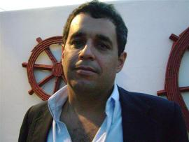
Fabrizio Marcillo Morla
Guayaquil, 1966.
BSc. Acuicultura. (ESPOL 1991).
Magister en Administración de Empresas. (ESPOL, 1996).
Profesor ESPOL desde el 2001.
20 años experiencia profesional:
  Producción.
  Administración.
  Finanzas.
  Investigación.
  Consultorías.
Otras Publicaciones del mismo autor en Repositorio ESPOL

Slide 3
Porque Cultivo Intensivo?
La decision de hacer un cultivo extensivo, intensivo o algo intermedio debe de tomarse principalmente con base en los sigueintes criterios:
  Grado de control de los animales bajo cultivo y/o modificaciones necesarias al medio:
    Ejemplo: Larvicultura de camarones.
  Disponibilidad de espacio:
    Por limitacion de espacio, terreno o costo.
  Estructura de costos que hace mas rentable economicamente cultivo intensivo.
    Este punto incluye a los 2 anteriores.

Slide 4
Alto Grado de Control / Modificacion
El hecho de tener los animales confinados en alta densidad o en espacios pequenos permite un mayor control de forma economica.
Modificaciones al medio ambiente (agua, temperatura, instalaciones, calidad de alimento, tratamientos, etc) se vuelven mas eficientes, o tienen costos unitarios mas bajos cuando son amortizados entre una poblacion mayor.
Es mas facil el control de poca area / volumen con alta densidad / biomasa que lo contrario.
Ejemplos: Larvicultura de camaron, raceway de precria, camaroneras inland con aplicacion de sal, cria de organismos con requerimientos alimenticios muy caros, invernaderos.

Slide 5
Disponibilidad de Espacio
Espacio / terreno no existe:
  Puede que realmente no se dispone de espacio: Pecera en mesa, laboratorio en universidad, necesidad de tener cultivo en un lugar donde no hay mas espacio.
Costos de la tierra son muy altos y restringen acceso a la misma:
  Zonas dedicadas a otras actividades: Turismo, agricultura, industria, vivienda.
  Paises en donde tierra es muy cara.
Disponibilidad de agua restringida:
  Cantidad, calidad, o costo: Pozos, costo por uso de agua, transporte, tratamientos necesarios, disponibilidad estacional, etc.

Slide 6
Estructura de Costos
El costo / beneficio es ultimamente el criterio que justifica o no la aplicacion de un cultivo intensivo.
Se refiere principalmente a aspecto economico, pero puede haber otros costos beneficios directos o indirectos que influyan en la decision.
  Pecera en la casa.
  Laboratorio de investigacion.
Recoge a 2 criterios anteriores mas otros.

Slide 7
Estructura de Costos
La estructura de costos mas simple es:
  Inversion:
    Lo que cuesta montar el sistema de cultivo.
    Valor se amortiza (reparte) a lo largo de la vida del proyecto.
    A mayor biomasa producida, su costo unitario es menor.
    Para efectos de calculos pueden considerarse como fijos.
  Costos Fijos:
    Los que en total no varian al variar la produccion.
    Costos fijos unitarios son inversos al nivel de produccion.
  Costos Variables:
    Los que en total varian proporcionalmente a la produccion.
    Costos variables unitarios no varian al variar la produccion.
  Costos Fijos y Costos variables solo lo son dentro de determinado rango de produccion, al salir de este, estos cambian su comportamiento.

Slide 8
Costos Fijos y Variables

Slide 9
Costos Fijos y Variables Totales

Slide 10
Costos Fijos y Variables Unitarios

Slide 11
Fijos? Variables?
Costos fijos y variables solo se comprtan asi dentro de un rango de produccion.
Al pasar a otro rango, costos fijos totales saltan a un nuevo nivel, siendo fijos en este nuevo rango.
Inversiones igual, para pasar a rango produccion mayor, necesita mas inversiones, lo que lleva a mayores amortizaciones fijas.
Costos variables se normalmente lo contrario:
  A mayor produccion, mayor poder negociacion: se puede conseguir costos variables unitarios menores.
  Excepcion se da cuando para conseguir mayores producciones se necesita mejor calidad de materia prima, lo que lleva a un mayor costo variable unitario. Ejemplo: Alimento.

Slide 12
Fijos? Variables?

Slide 13
Costos Fijos y Variables Totales

Slide 14
Costos Fijos y Variables Unitarios

Slide 15
Efectos en Otros Parametros
En los dos ejemplos anteriores, por cuestiones didacticas, se consideraba situaciones ideales.
En el primero, los costos fijos y variables se comportaban de forma teorica.
En el segundo, la densidad de siembra, no afectaba los parametros de cultivo.
En realidad, como hemos visto, estas variables estan interconectadas. No existe receta unica para cultivo intensivo, lo que da infinidad de combinaciones de resultados.
Meta es lograr estrategia que optimice rendimiento financiero para condiciones (costos, tecnologia, ambiente, mercado, especie, etc) existentes.

Slide 16
Efectos en Otros Parametros

Slide 17
Costos Fijos y Variables Totales

Slide 18
Costos Fijos y Variables Unitarios

Slide 19
Principales Rubros
El costo y la disponibilidad de los siguientes rubros son los que generalmente mas afectan la decision de intensidad de cultivo:
  Tierra / espacio.
  Agua.
  Mano de obra calificada.
  Mano de obra No Calificada.
  Tecnologia.
  Maquinaria y equipos.
  Energia.
  Materia prima e insumos.
Todos estos, logicamente tomando en cuenta los efectos de densidad en niveles y tamano de produccion y el mercado.

Slide 20
Bioseguridad
La bioseguridad se define como las practicas encaminadas a reducir las probabilidades de contaminacion con alguna enfermedad y su consecuentr diseminacion.
Fuentes de infeccion:
  Semilla infectada.
  Vectores en el medio natural.
  Animales silvestres en medio cercano.
  Patogenos en el agua y aire.
  Aves, animales domesticos.
  Equiposm vehiculos, implementos.
  Personal.

Slide 21
Sostenibilidad
UN World Commision on Enviroment and Development define:
La sostenibilidad se define como la satisfaccion del presente sin compromenter la capacidad de las futuras generaciones para satisfacer sus propias necesidades.

Slide 22
Futuro de la Industria
“Los sistemas de de produccion acuaticos se asemejaran a los de animales terrestres, seran sistemas intensivos, en los que la bioseguridad sera un factor importante en la prevencion de enfermedades, y el desarrollo genetico aportara animales de mejor rendimiento y resistencia a enfermedades”.
  Victoria Alday.

Slide 23
Futuro de la Industria
“Las nuevas fincas intensivas, tanto cubiertas como abiertas, estan produciendo actualmente entre 1.2 y 8.0Kg / m3 y desplazaran al viejo estilo de fincas de gran uso de tierra, por razon de una mayor bioseguridad en estanques pequeños y mas facilmente manejados”.
  Rod McNeil.

Slide 24
Futuro de la Industria
“La bioseguridad ha sido la clave del exito de la industria acuicola moderna para aumentar produccion y disminuir perdidas por enfermedades. La industria de la acuicultura tiene la oportunidad de seguir este ejemplo para convertirse en una mas competitiva y amigable con el medio ambiente”.
  Dr. Phillip Lee.

Slide 25
Sistema “Pollo”
“Yo a la tilapia la veo como el pollo del mar”.
“Si eso lo hacemos con los pollos, porque no lo podemos hacer con los camarones?”.
“Yo no me imagino tener que salir al bosque a recoger pollitos para ponerlo en los galpones, porque hacemos eso con los camarones?”.
  Luis Bakker Jr.

Slide 26
Sistema “Pollo”
Independencia de semilla silvestre.
  Depende de la especie y tecnologia disponible.
Bioseguridad.
  En camino.
Mayor intensificación y control sobre el sistema.
  En camino.
Mejoramiento Genético:
  Ver características más importantes.
Vacunas:
  Disponible hasta cierto grado en peces.
  No aplicable en camaron.

Slide 27
Sistemas de Aireacion
Oxígeno disuelto es el factor mas critico en cultivos intensivos y semi–intensivos de camarón.
La Aireación de emergencia provee oxigeno en determinados momentos para evitar el estres o muerte de los animales.
  Necesario ocasionalmente.
La aireación suplementaria provee oxigeno de forma continua para incrementar mas los niveles de produccion y permitir niveles de alimentación contínuos de > 50 kg/Ha/día.

Slide 28
Aireación: Funciones
Añade O₂ al agua:
  Camarón usa <20% O₂.
  Procesos Bacterianos y Químicos.
Oxida capa orgánica superior del suelo.
Circula el agua y rompe estratificación.
  > 5-10 cm /s para mantener “flucular layer” en buen estado.
  > 20 cm/s para suspender sólidos con liner (ZEHS).
Aleja agua aireada y acerca agua sin airear.

Slide 29
Aireación: Funciones
Evita compuestos reducidos (NH₄, H₂S,etc).
Ayuda a eliminar gases dañinos (NH₄,CO₂).
ZEHS : Suspende sólidos para formar flóculos. (Sist. Heterótrofos cero recambio).
Acumula desechos en un área.
Contras:
  Ojo: reducen temperatura.

Slide 30
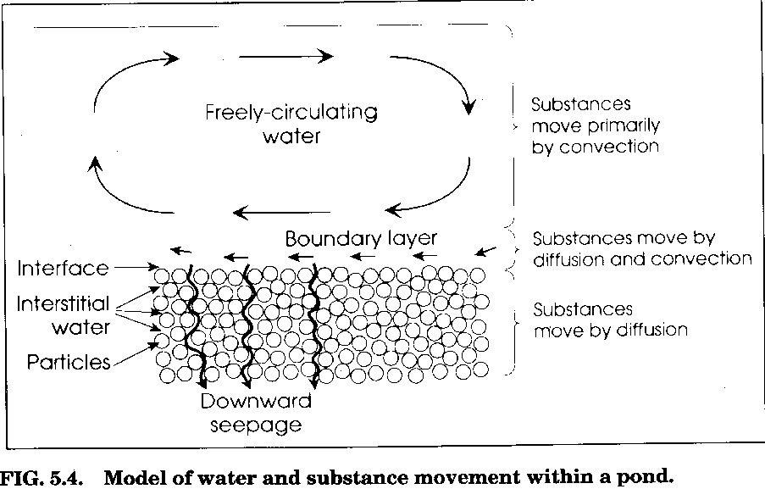

Slide 31
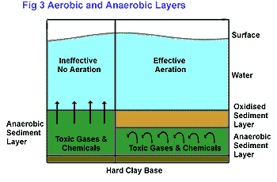
Capa Sedimentos Aerobica / Anaerobica

Slide 32
Oxigenación: Como Funciona?
No se inyecta O₂ al agua, se lo disuelve.
Es aumetar la difusión de oxigeno del aire al agua. Y la esta es función de:
    Solubilidad (TºC y salinidad).
    Diferencia de concentración.
    Area de Contacto.
  Hay 3 formas de aumentar difusión:
  Aumentar % O₂ en Aire.
    Oxígeno puro.
  Aumentar area de contacto.
    Aireadores mecánicos (Circulan también).
    Aireadores de gravedad

Slide 33
Solubilidadd de O₂ en Agua

Slide 34
Tipos De Aireadores (1)
Difusores de Aire.
    Difusiores de aire (mangueras, piedras, etc).
    Elevadores de aire, airlift. (bombas de aire).
  Bajísima transferencia de oxigeno /HP.
  Alto mantenimiento.
  Bajísima circulación agua.
  Método mas ineficiente para camaroneras.
  Util en piscinas profundas (>5m) o tanques.
  Eficiencia: tamaño burbuja/tiempo contacto.
    > Tamaño burbuja > Circulación.
    > Tamaño burbuja < Oxigenación.
    > Tiempo contacto > Oxigenación.
    Presión noinfluye.

Slide 35
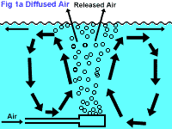
Difusores de agua

Slide 36
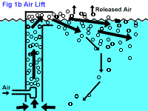
Air Lift

Slide 37
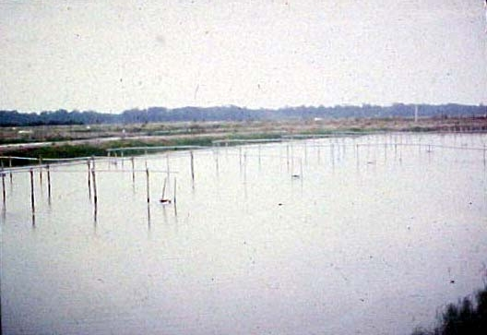
Air Lift

Slide 38
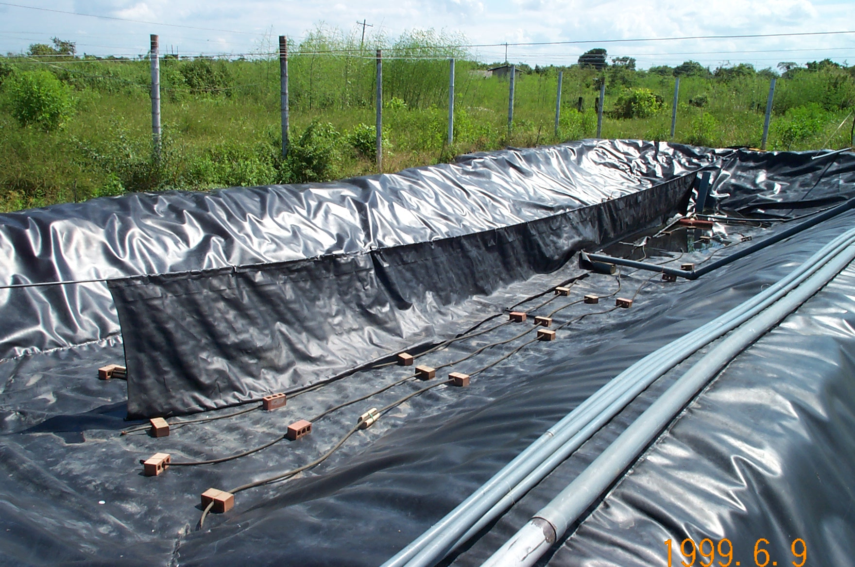
Mangueras Difusión

Slide 39
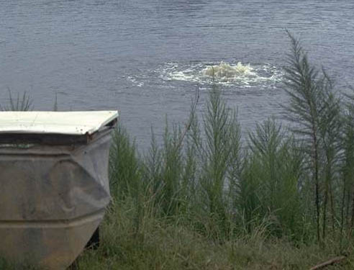
Difusor de Aire; Elevador de aire.
Diffused air; Airlift

Slide 40
Tipos De Aireadores (2)
Bombas:
  Rociadora
  Vertical
  Sumergida
    Muy bonitas para decoración.
    Baja eficiencia.
    Baja circulación.
    Baja transferencia de oxígeno.
    No aplicables para acuicultura.
    Si le ponen luces de colores pueden usarlas para decorar jardines.

Slide 41
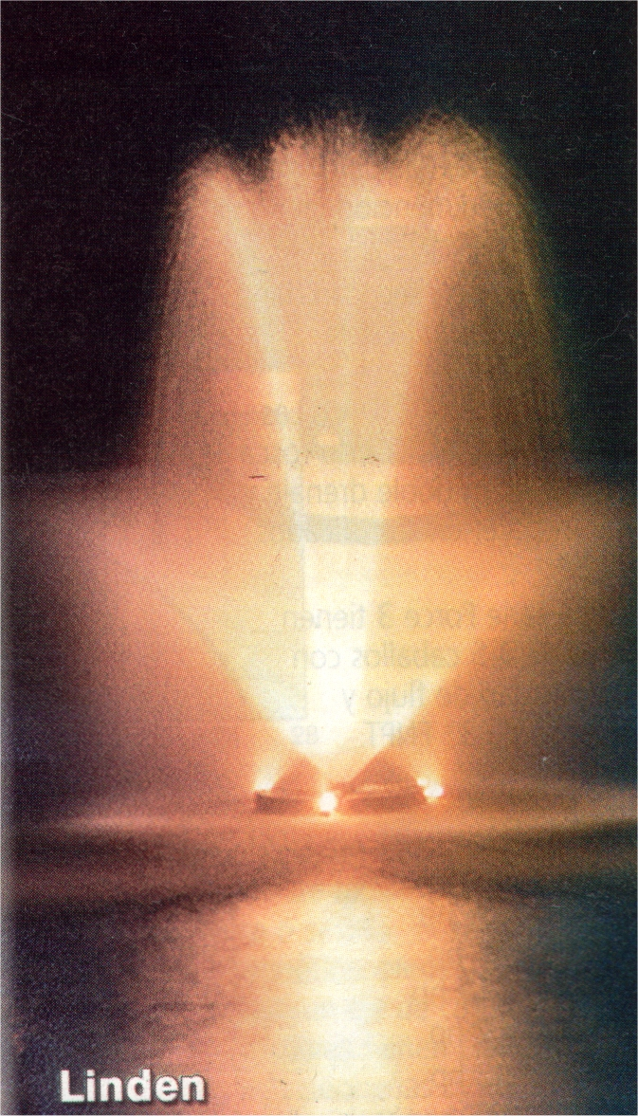
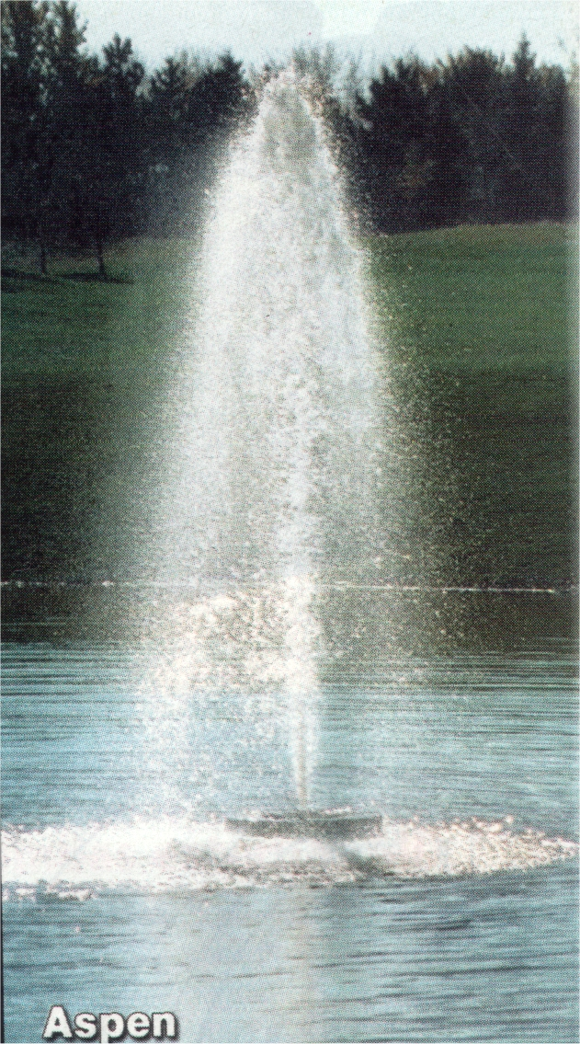
Aireador de Bomba Rociadora

Slide 42
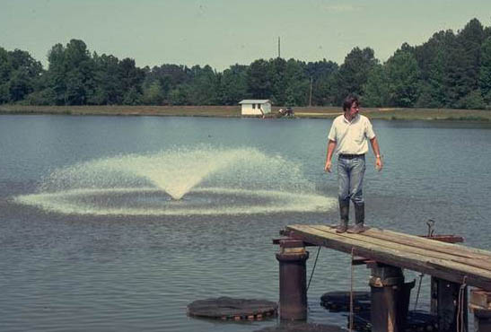
Bomba Rociadora

Slide 43
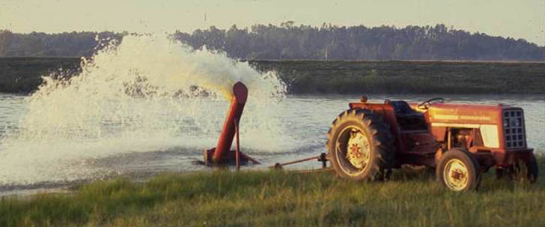
Bomba Vertical

Slide 44
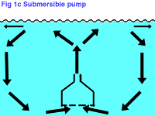
Bomba Sumergible

Slide 45
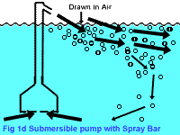
Bomba Sumergible / Splash

Slide 46
Tipos De Aireadores (3)
Inyección por hélice.
    Inyección Superficie (AireO₂ Tornado).
    Inyección Sumergida. (Forza 7, Biomasa).
  Uno de los 2 sistemas mas eficientes/ prácticos.
  Eficiencia similar a la de paletas.
  Son eficientes arriba de 5-10ppt.
  Diseñadas para mas profundidad (>1.5m).
  Circulan mas.
  Cuidado cortan camarón.
  Mas Caras.

Slide 47
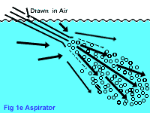
Inyección Aire

Slide 48
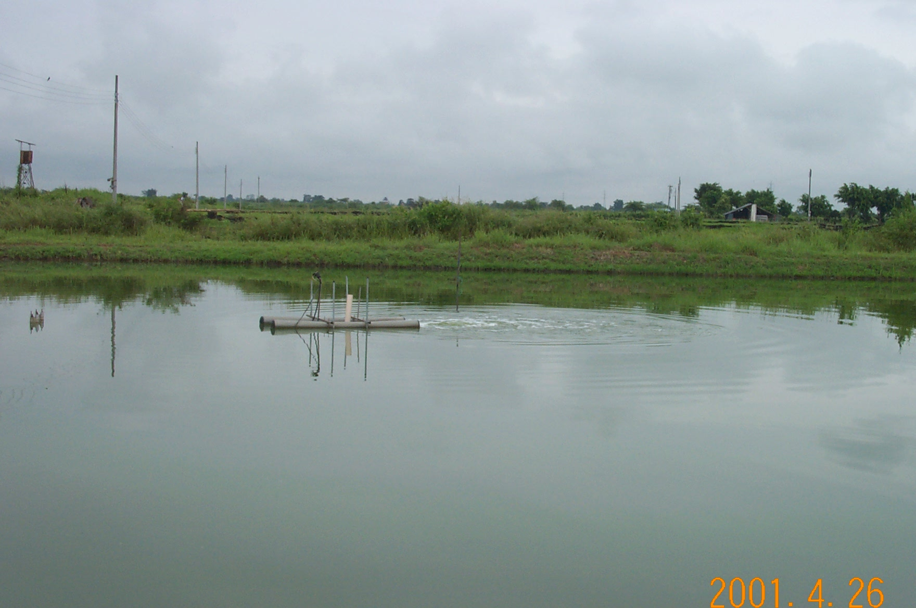
Inyección Sumergida
(Biomasa)

Slide 49
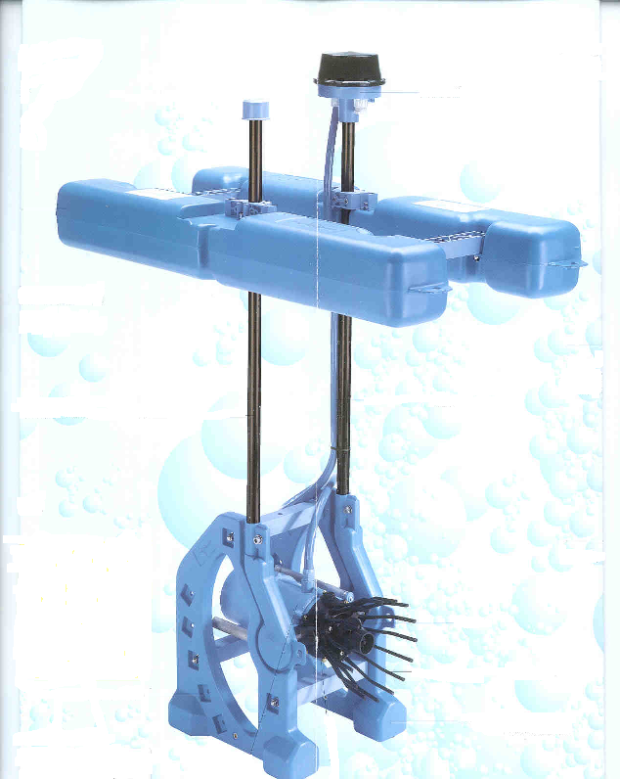
Inyeccion Sumergida (Forza7)

Slide 50
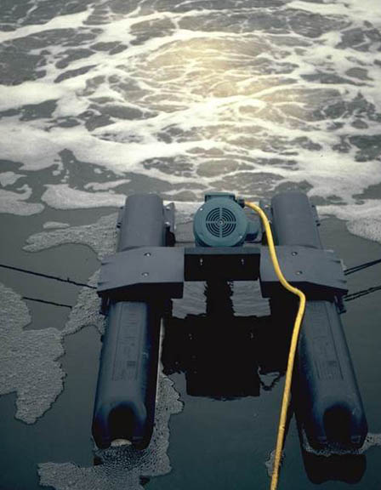
Bomba Inyectora de aire (“O₂”)

Slide 51
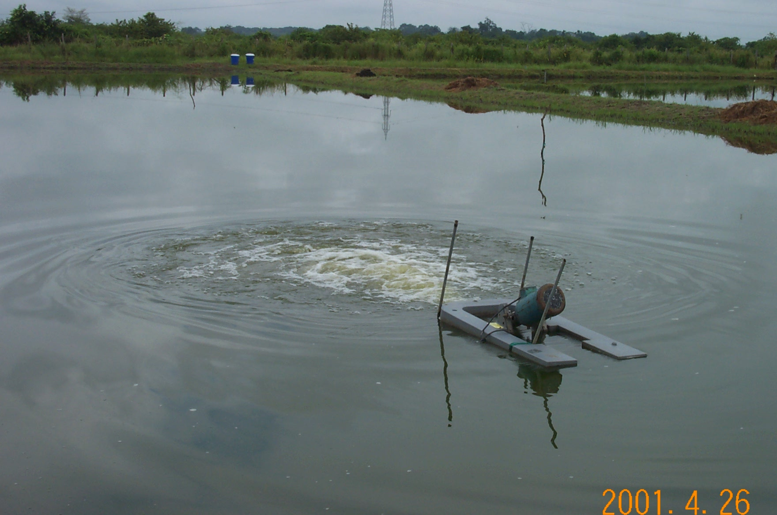
Inyección Sumergida (Aire O₂)

Slide 52
Tipos De Aireadores (4)
Paletas.
  Método mas utilizado.
  Uno de los 2 sistemas mas eficientes/ prácticos.
  Eficiencia similar a la de Inyección por Hélice.
  Eficiente para oxigenar, de estratificar y circular.
  Mayor mantenimiento.
  Tienen buena eficiencia en agua dulce.
  Diferencia entre eléctricos / diesel: 60%.
  Cantidad y tipo de paletas importantes.

Slide 53
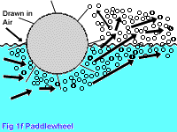
Paletas

Slide 54
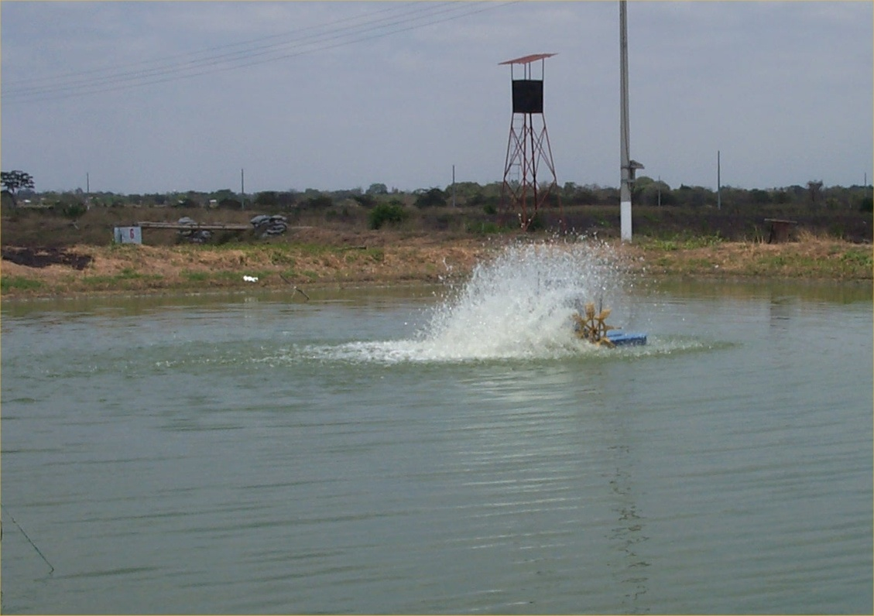
Paletas Electricas 1HP

Slide 55
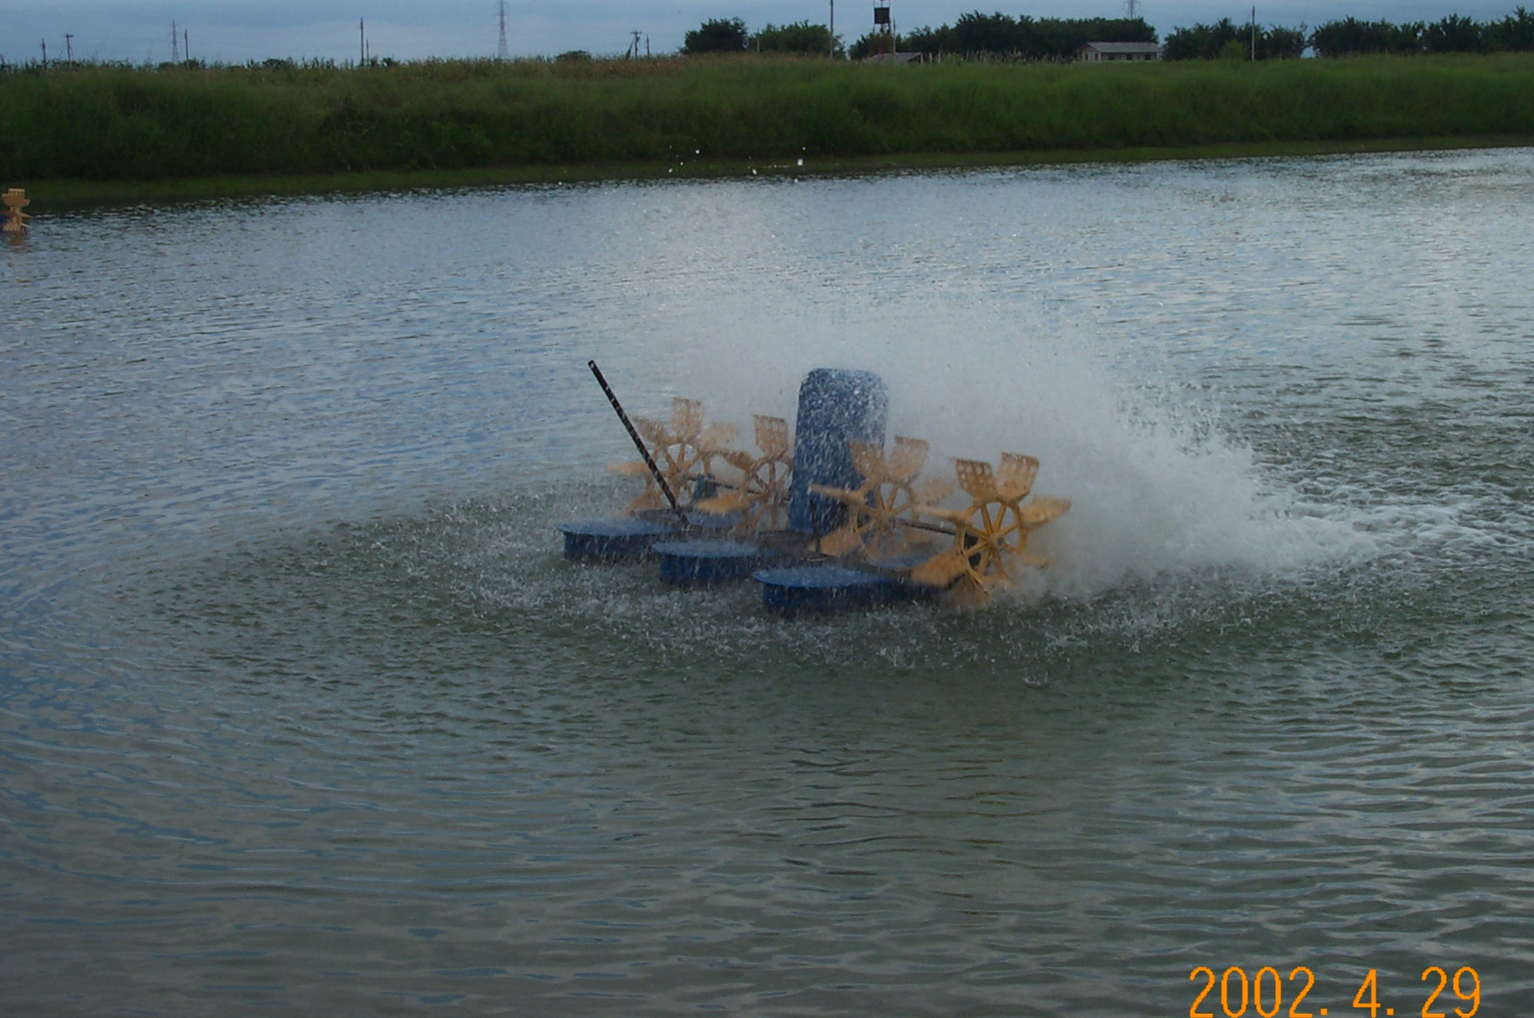
Paletas Electicas 2HP

Slide 56
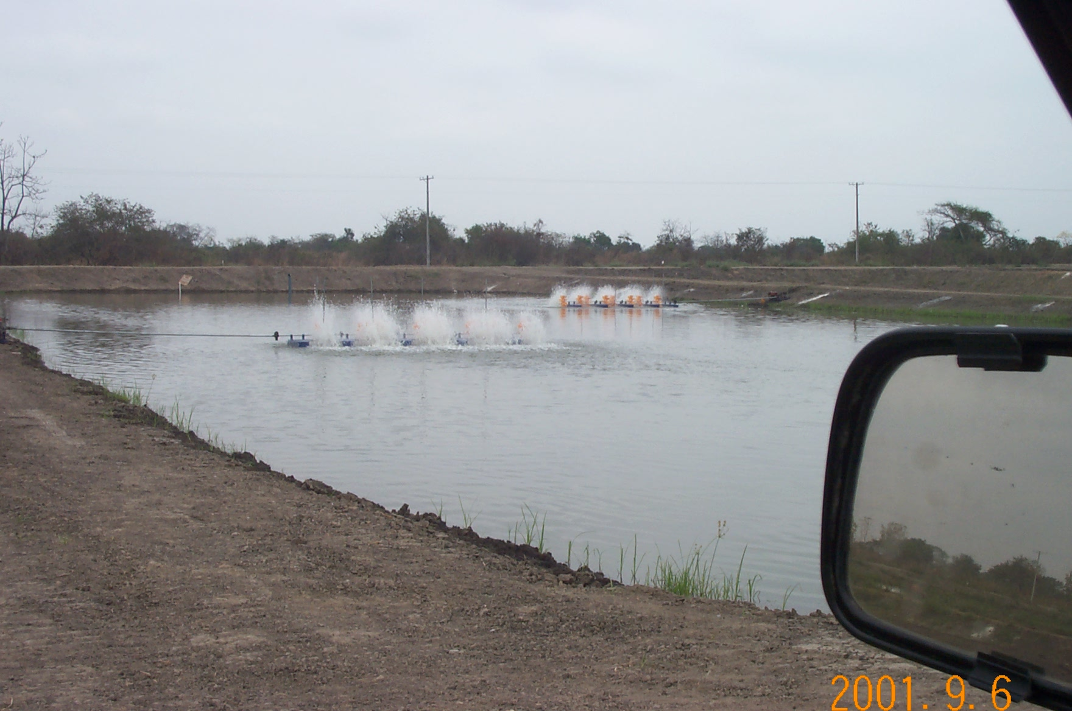
Paletas a Diesel

Slide 57
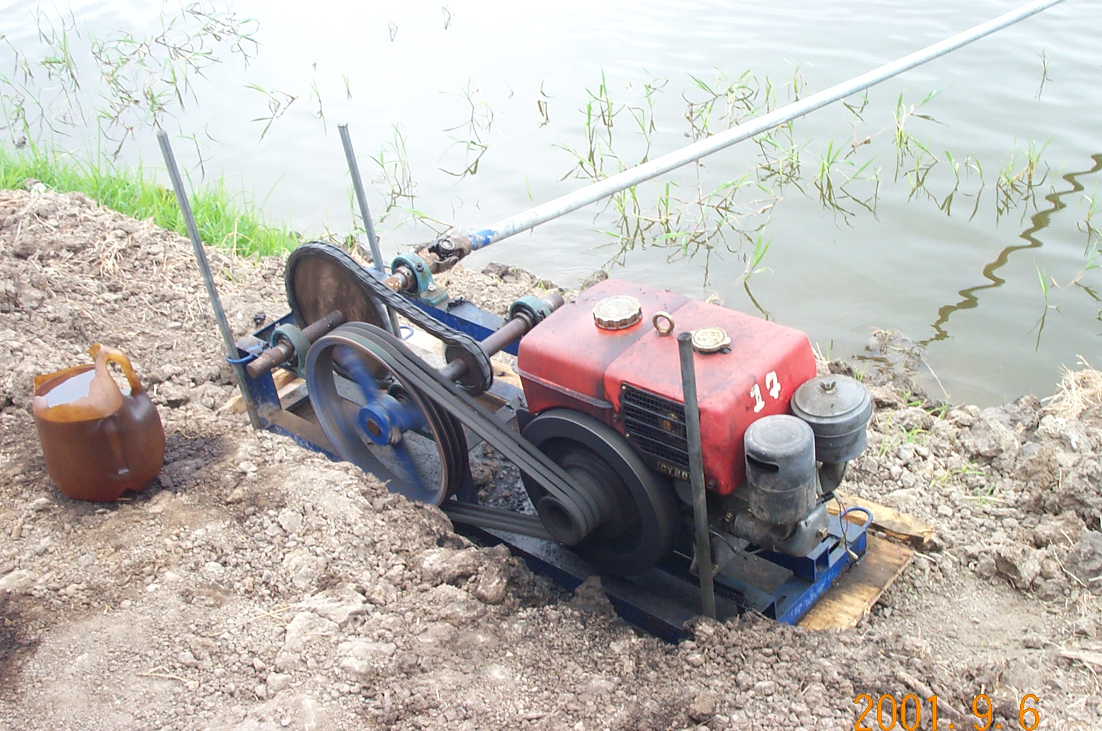
Paletas a Diesel 2

Slide 58
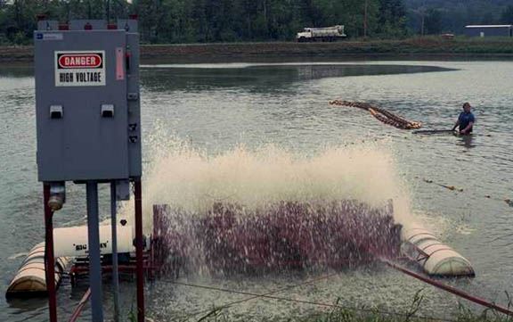
Paletas o Paddle Wheel (electrica)

Slide 59
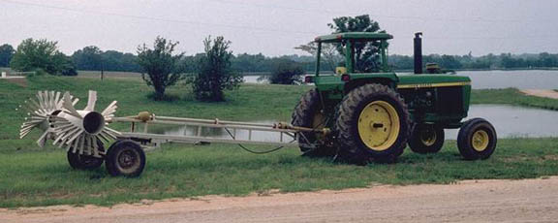
Paletas a Tractor

Slide 60
Aireación por gravedad
Aprovechan energía cinetica para meter oxigeno al agua.
Utilizan el mismo principio de los aireadores mecánicos.
Mayor area de contacto = Mayor oxigenación.
Eficiencia depende de area de contacto aire – agua.

Slide 61
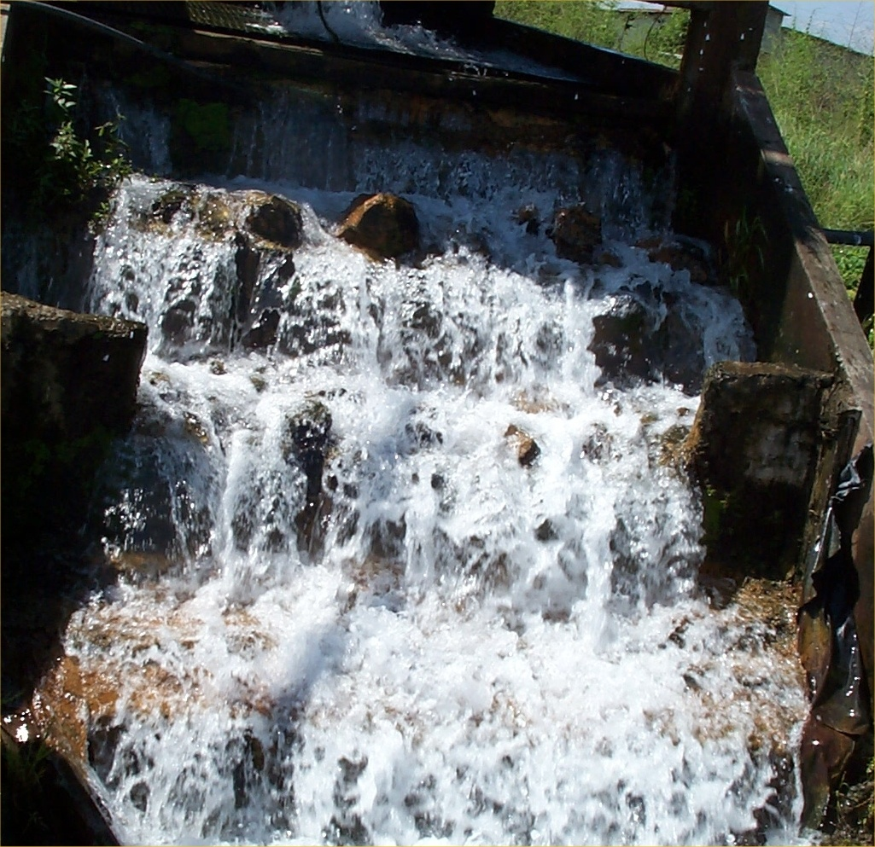
Aireación por Cascada 1

Slide 62
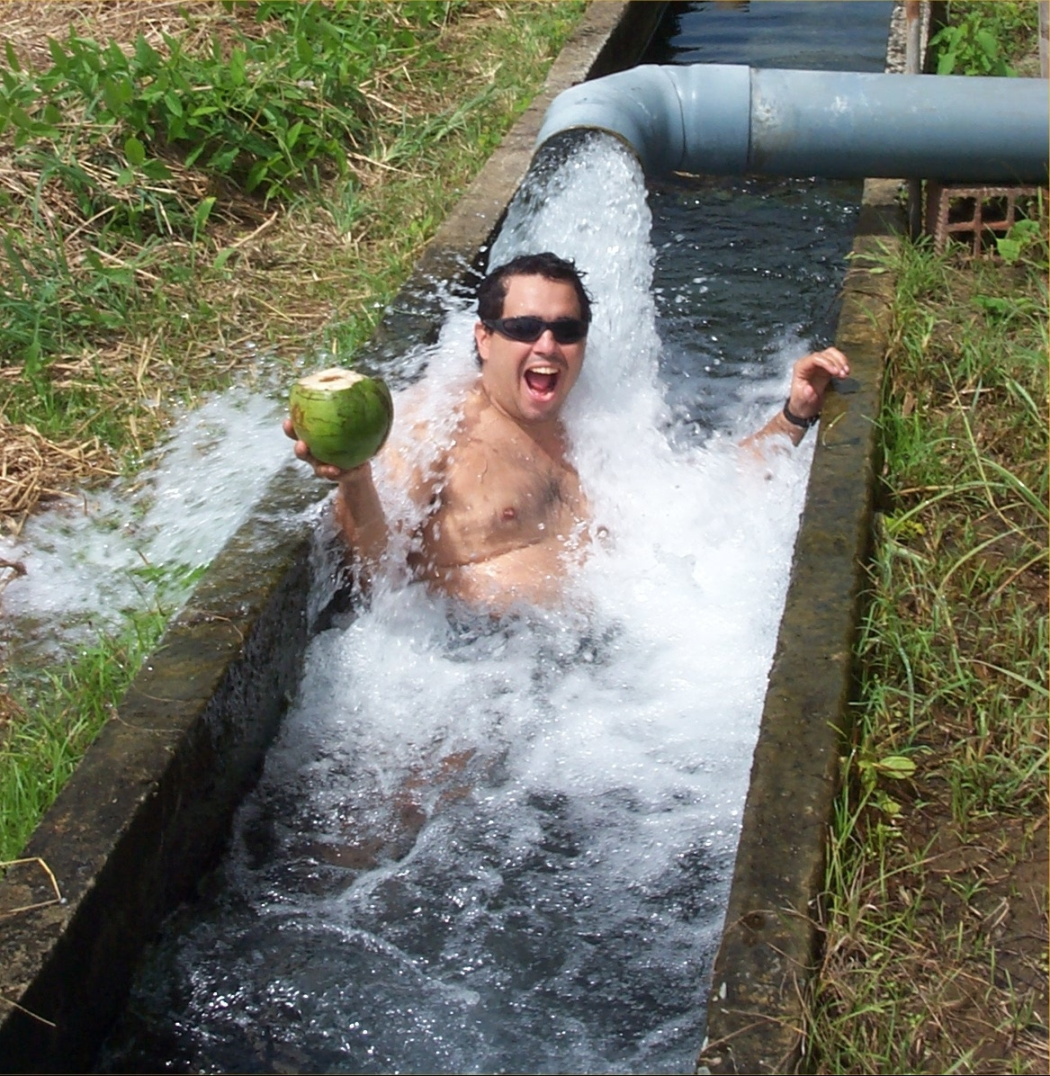
Aireación por Cascada 2

Slide 63
Eficiencia Aireadores
 | SAE
Tipo Aireador | Prom | Rango
Paletas | 2.2 | 1.1-3.0
Inyección | 1.6 | 1.3-1.8
Bombas verticales | 1.4 | 0.7-1.8
Bombas rociadoras | 1.3 | 0.9-1.9
Difusores | 0.9 | 0.7-1.2

Slide 64
Uso De Aireación
Por demanda. Se prende cuando OD baja:
  18H00 – 22H00 : < 7 ppm.
  00H00 – 03H00 : < 6 ppm.
  07H00 – 18H00 : < 4 ppm.
De día para evitar estratificación térmica:
  13H00 – 15H00.
Cantidad Aireación:
  Agua Salada : 400 – 550 Kg / Hp.
  Agua Dulce: 300 – 450 Kg/Hp.
  Tensión Superficial a Salinidad > 5ppt permite burbujas mas pequeñas.
  Minimo en sistemas cerrados 6HP/Ha para cubrir plancton.
Estanques Tierra < 16- 20 HP/Ha.

Slide 65
Uso Aireadores
(Panama - Camaron)
Días después de siembra | Aireación | Limpieza
1 a 20 | Baja luminosidad, lluvias, ½ airead. | 4-6 h en la noche cada 2 a 3 días
20 a 40 | Idem | Cada noche, 8 a 12 horas
40 a 80 | Idem con todos los aireadores | Idem con todos los aireadores
80 a cosecha | 24 horas | 24 horas

Slide 66
Uso Aireadores Otros Ecuador
30-60 HP/Ha.
Todos los aireadores colocados al inicio del ciclo:
  Evitar levantar sedimentos.
  Mayor inversión Activos Fijos.
Aireación antes de sembrar piscina.
  Estabilizar agua.
  Mayor costo.

Slide 67
Uso Aireadores Otros Ecuador
Aireación 24 Horas, no dependiente OD.
  “Posible mayor estabilidad.”
  Costo prohibitivo.
Altas tasas de aireación:
  100-200 Kg / Hp.
  Viable económicamente?
  Recomiendan estafa a Emelgur.
Exceso de Aireacion = Mayor erosión y sedimentación de solidos en otras partes.

Slide 68
% Saturación
Intriago 2001:
  Se debe considerar % saturación y no solo su concentración. (Hopkins et al. 1991) mínimo O2=3 mg/l en agua mar.
  3mg/l = 60% saturación en salinidad oceánica o muy cercana a esta 30- 35 ppt.
  Manteniendo % saturacion (60%), los minimos aceptables en salinidades bajas serian mucho mayores.

Slide 69
Relacion TºC Salinidad vs Solubilidad O₂

Slide 70
Localización de aireadores (1)
Orientados paralelos a los diques para impulsar una circulación uniforme
Separados del dique a una distancia igual al 30% del ancho del estanque
Separación entre aireadores < 30 m.
El lodo se depositará en el centro del estanque.

Slide 71
Localización de aireadores (2)
30 m
A
Lodos
.30xA
L

Slide 72
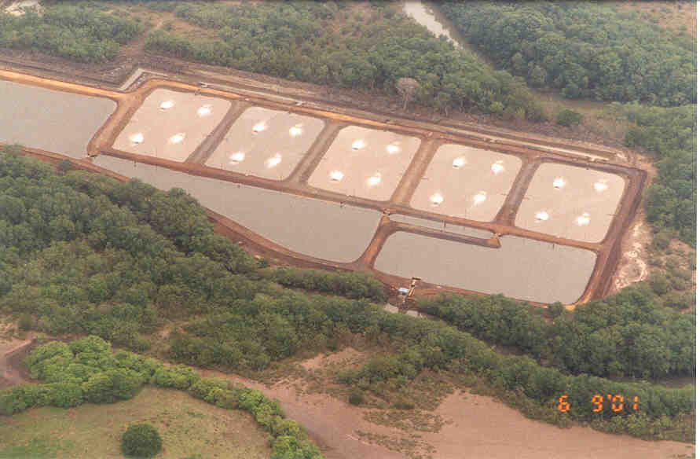
Localización de aireadores (3)

Slide 73
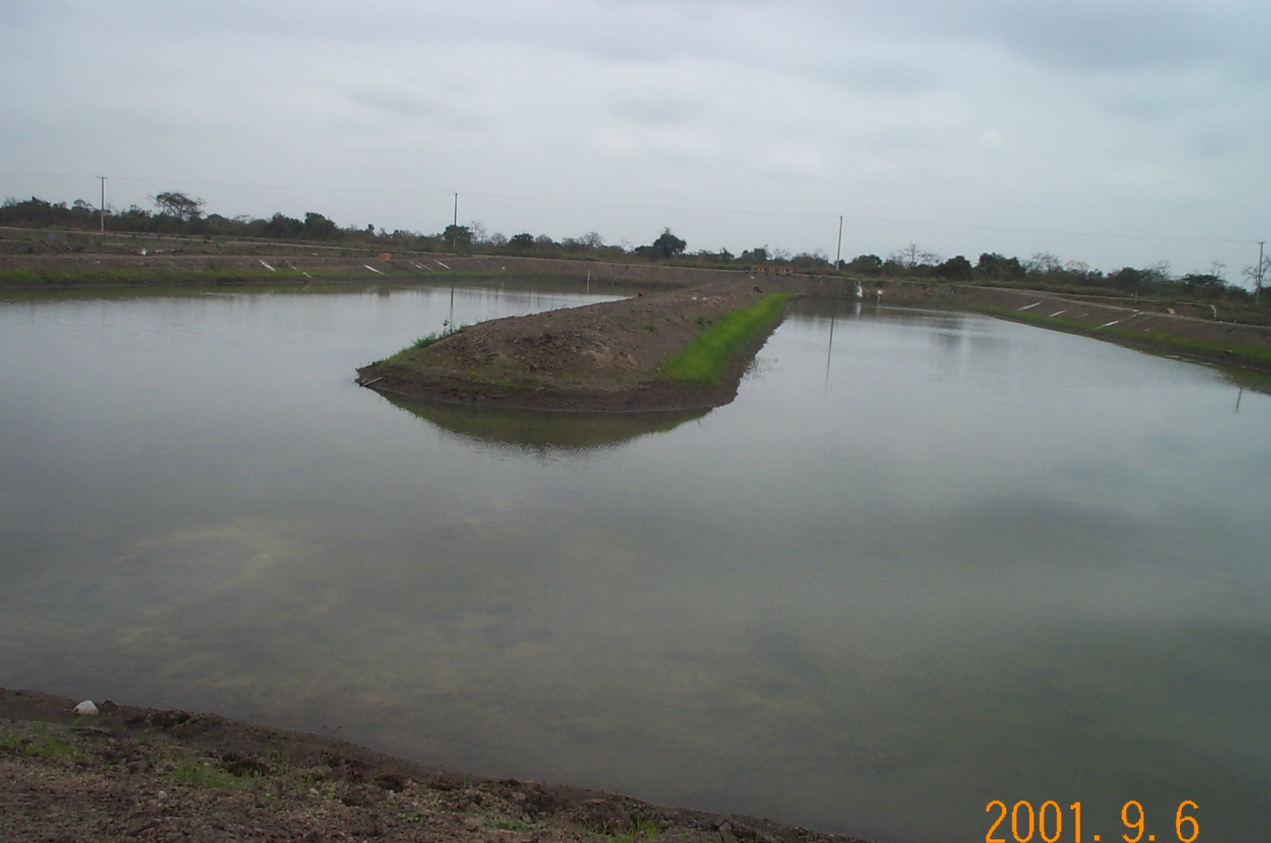
Muro Interno

Slide 74
Circuladores
Remplazan Aireadores durante el dia.
Objetivo es con menos energia mover mayor cantidad de agua.
No airean pero aumentan cantidad de agua anoxica en contacto con aire.
Disminuyen costo de energia versus aireadores solamente.

Slide 75
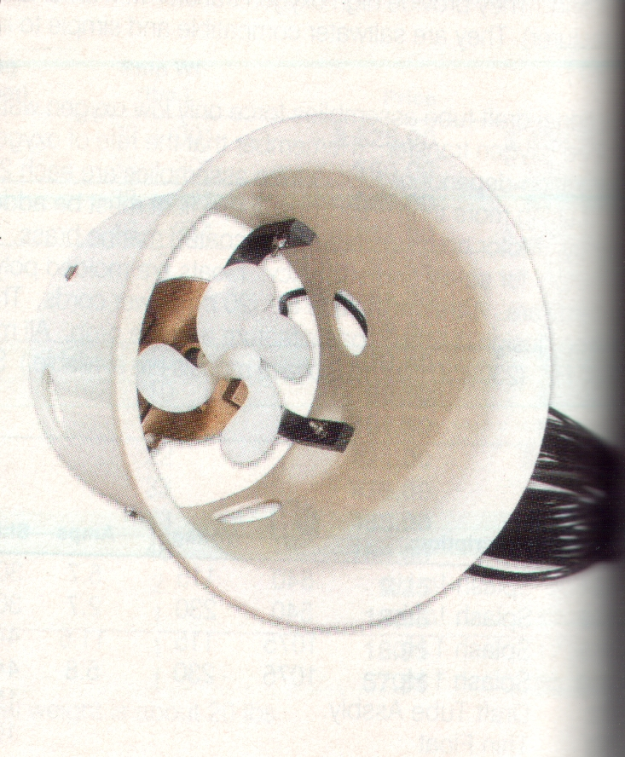
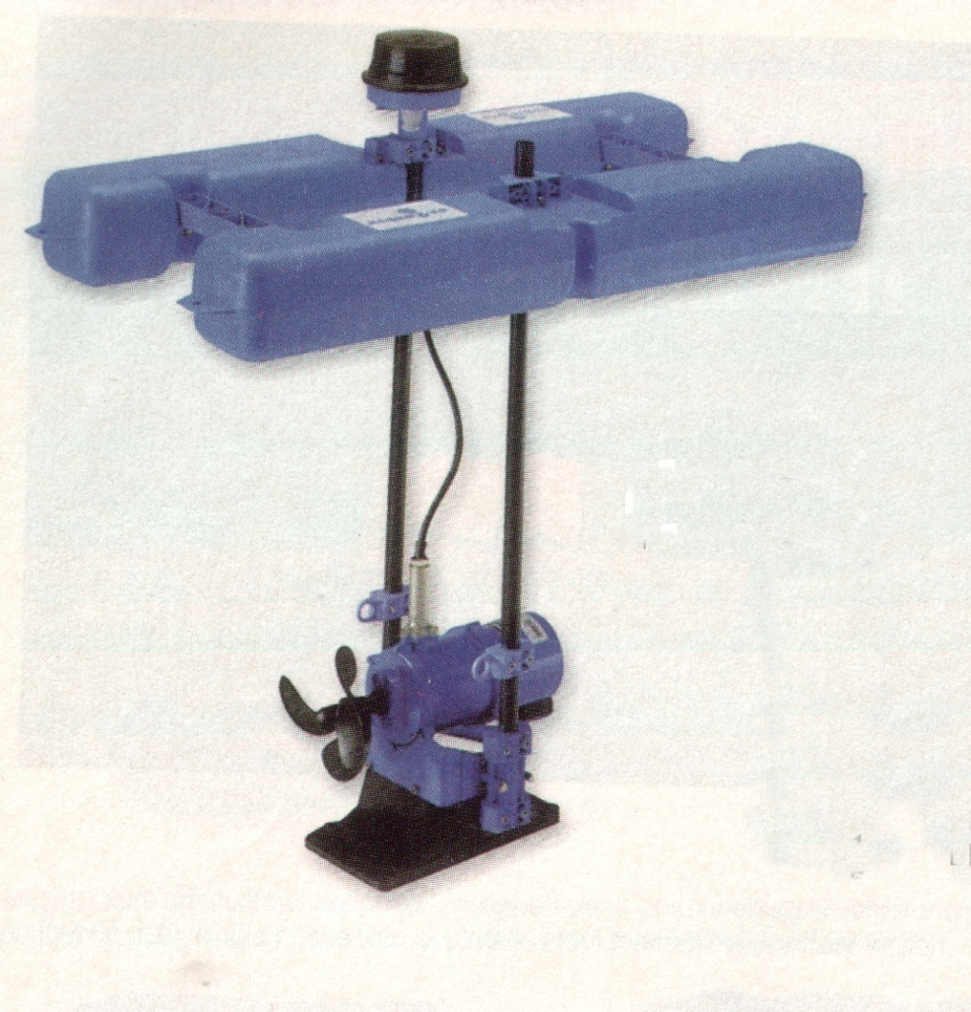
Circuladores

Slide 76
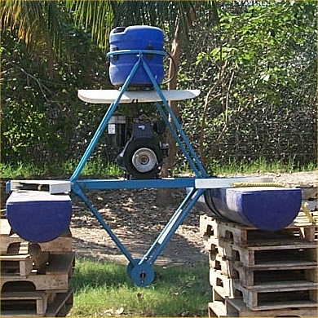
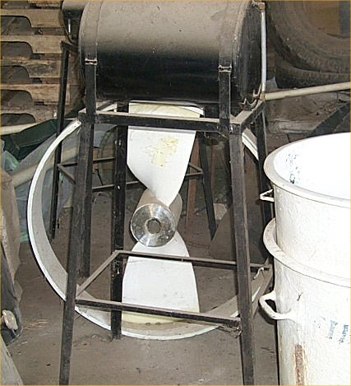
Circuladores

Slide 77
Revisar Sistema
Oxigenación:
  Medir OD en distintos lugares, a distintas profundidades y a distintas horas.
  Fondo oxidado, REDOX (no negro).
Circ. vertical/ Destratificación:
  Medir TºC agua en distintos lugares y a distintas profundidades en la tarde.
Circ. Horizontal / Enlace flujos:
  Boyas / Naranjas.

Slide 78
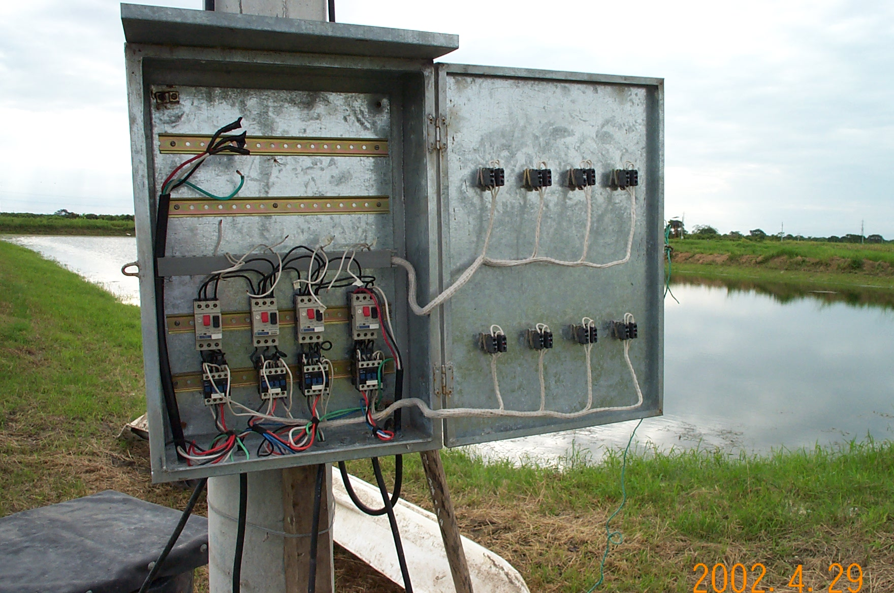
Caja Control

Slide 79
Distribución de cableado

Slide 80
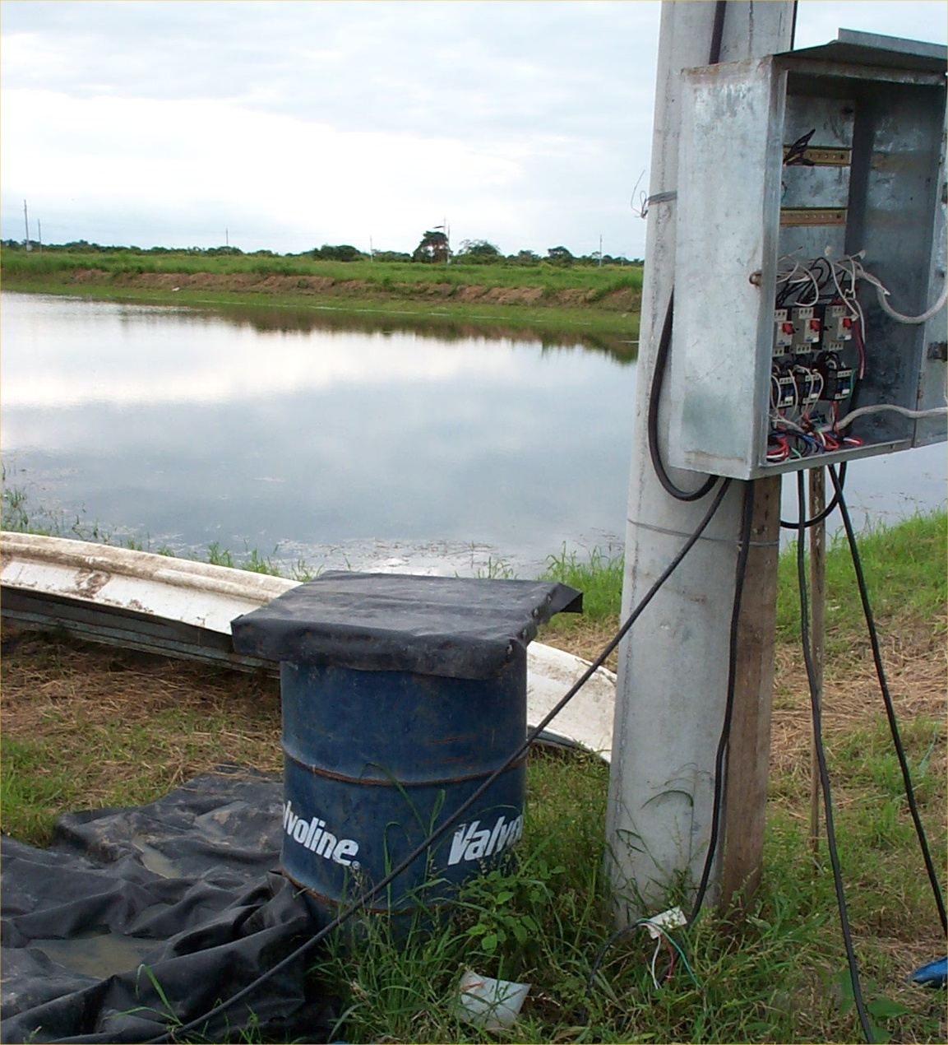
Cableado Secundario

Slide 81
Cableado
Grosor funcion de distancia y amperaje.
Generalmente 4 x 14.
Bajadas múltiples pueden ser 4x 12 o 4 x 10.
Conecciones a prueba de agua.
Ojo con giro del motor.

Slide 82
Conversion de Medidas
1KW = 1.34 HP
1HP = 0.746 KW

Slide 83
Aireación: Cálculo Costo

Slide 84
Costo de Energia
KWH x 0.0815
  + 2% Perdida en transformadores
Demanda = MaxKW (1 año) x $5.8987
Comercialización = $1.26
Factor de potencia:
  % castigo = 0.9/ Fp.

Slide 85
Costo Energia Diesel
Rendimiento Hp vs O₂ = 40- 60 %.
Consumo Diesel = 3-5 gal / 12 horas. Para 8 HP.
Ahorro+/- 20 -30 % Directo.
  y mantenimiento?
  Inversión inicial mayor.

Slide 86
Recambios de Agua
Metodología usada para:
  Sacar compuestos no deseados del sistema.
  Diluir compuestos no deseados en el sistema.
  Ingresar compuestos deseados al sistema.
  Proveer flujo mecánico.
Efectos no deseados:
  Estrés.
  Hacinamiento.
  Cambios imprevistos.
  Costo.
  Salida de elementos deseados.
  Posible entrada de agua de menor calidad.

Slide 87
Metodologías de Recambio
Flujo contínuo:
  Entra agua al sistema y sale lo necesario para mantener el mismo nivel.
  Método mas ineficiente. Mayor costo.
  Menor cambio volumen / hacinamiento / estrés.
  Dificil cuantificar recambio real.
Dilución:
  Entra agua al sistema pero no sale: Se incrementa el nivel.
  Mejor eficiencia que anterior.
  No se saca nada no deseado.
  Cambio de volumen y hacinamiento positivo.
  Estrés se supone menor pero puede causar cambios no previstos.

Slide 88
Metodologías de Recambio
Bajada y subida:
  Sale agua del sistema y luego entra la misma cantidad: Nivel se recupera.
  Mayor eficiencia que dilución.
  Se saca algo de lo no deseado.
  Cambio de volumen y hacinamiento temporal .
Recambio Ninja:
  Sale agua de sistema, se recambia a nivel bajo y se recupera.
  Mayor eficiencia aún.
  Se saca mas de lo no deseado.
  Cambio de volumen y hacinamiento mayor.
  Mayor efecto de cambio de agua.

Slide 89
Metodologías de Recambio
Traspaso:
  Cambio de agua total.
  Mas eficiente pero necesita mas instalaciones.
  Estrés de cambio y manipuleo.
  Mayor shock de cambio de condiciones.
Recirculación:
  Menor impacto ambiental.
  Recambio real y eficiencia depende de capacidad de filtración/ purificación. Y area dedicada a eso.
  Se combina con los otros.

Slide 90
Metodologías de Recambio
Recambio dirigido.
  Sifoneo o recolección puntual.
  Aumenta eficiencia.
  Generalmente de fondo.
  Generalmente de centro o salida.
  Puede ser de otras partes según necesario.
    Skimer, etc.

Slide 91
Puntos a Considerar
Grado de mezcla de agua nueva y vieja.
Dirección del flujo y coriolisis.
Cuantificación de recambio.
  Cuanta agua entra y sale?
    Vertedero rectangular: Entrada o salida?
    Variación de volumen.
    Bernoulli u otros.
  Cual es el grado real de mezcla?
    Torriccelli??
    Mas que eso o menos que eso??
    Forma del tanque / piscina?
  Saca agua mezclada o concentrada?
Tipo de filtración en entrada y salida.

Slide 92
Sistemas Heterotrofos Cero Recambio
Manejo de N y Materia Organica.
% de la proteína en un balanceado es N.
  30% Prot. ~ C:N ~ 11:1.
  22% Prot. ~ C:N ~ 16:1.
  18% Prot. ~ C:N ~ 20:1.
  35-40% Prot. ~ C:N < 10:1.
Relación C:N :
  Muy alta: MO se descompone lento.
  Muy baja: Acumula N y MO descompone lento.
  Optimo : 15 – 30 : 1.
Balanceado con menor proteína o aplicación de MO con baja proteína ayuda a descomposición MO y establecer comunidad bacteriana.

Slide 93
Manejo De N Y Materia Orgánica
Descomposición de MO por bacterias necesita además de correcto C:N de Oxigeno.
  Bacterias Ya están presentes en piscina, necesario para su desarrollo : Relación C:N y O₂.
Sistema ZEHS: Baja proteína, alta alimentación y alta aireación:Suspender MO y formar comunidades bacterianas, aportan alimento para el camarón.
  Liners. Evitar suspender arcilla.
  Alta biomasa y alta densidad (125 –140 Pl/m²).
  Alta Aireación (30 HP/Ha): O₂ para camarón, suspender sólidos (6- 12 m/Min.) y O₂ Bacterias.
  Alto aporte MO.Alimento+Fertilización Orgánica.
  Correcto C:N. Baja Proteína y Aplicación MO.

Slide 94
Sistema Heterotrófico (1)
En cultivos intensivos la nitrificación sola no es capaz de oxidar toda la amonia producida
La alternativa es su asimilación (inmobilización) como proteína microbial
La adición de carbono orgánico (C) promueve el desarrollo de una población abundante de bacterias heterotróficas

Slide 95
Sistema Heterotrófico (2)
La proteína microbial puede ser consumida como fuente de proteína por el camarón
Es necesario ajustar la relación C/N en el agua a 15:1
Fuentes de carbono: harina de yuca, harina de arroz, melaza, etc
La melaza tiene alto contenido de azúcares y es facilmente degradada

Slide 96
Sistema Heterotrófico (3)
Bacterias usan los carbohidratos como alimento para producir energía y crecer
C orgánico=CO₂ + Energia + C_{microbial}
El 16% de la proteína es Nitrógeno
El N excretado y producido por degradación de residuos es 50% del N consumido
N=Alimento x %N alimento x %N excretado
Se debe adicionar C orgánico para obtenere la relación C/N = 15:1

Slide 97
Sistema Heterotrófico (4)
Ejemplo: Se usan 100 kg alimento 35% P por día
Nitrógeno excretado por día:
  100 kg x 0.35 x 0.16 = 5.6 kg N/día
  Carbono necesario = 5.6 kg N x 15= 84 kg C
  En melaza 50% es Carbono
  84 kg C/0.50= 168 kg Melaza/día
La melaza es rápidamente degradada por la población microbial

Slide 98
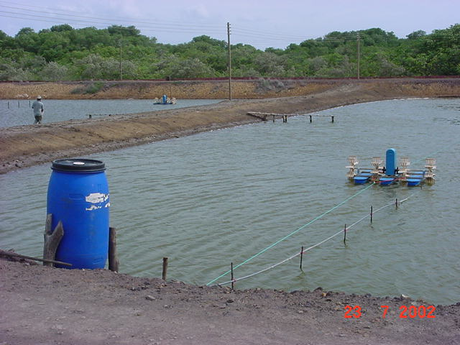
Aplicación Melaza

Slide 99
Sistema Heterotrófico (5)
El conteo bacterial oscila entre 10⁵ y 10⁹ colonias/ml
Las células microbiales forman grandes flóculos hasta de 200 micras de diámetro
Estos flóculos son consumidos como alimento (45% Proteína)
Los flóculos causan alta turbiedad y originan el cambio a un sitema dominado por bacterias

Slide 100
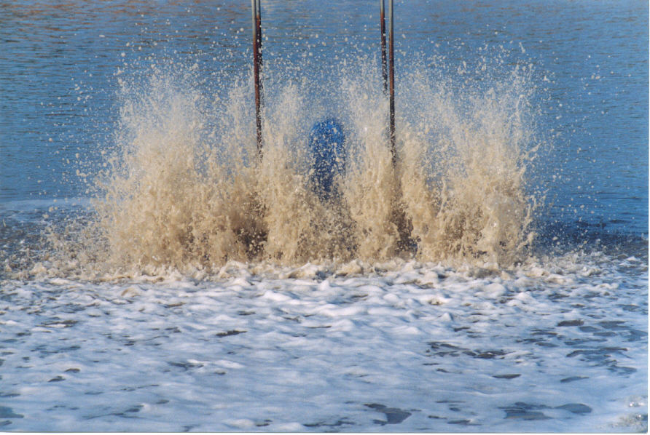
Sistema Heterotrófico (6)

Slide 101
Recipientes De Cultivo.
Estanque.
Jaula.
Galpón.
Raceway.
Tanque.
Silo.

Slide 102
Estanque
(a) Piscina: Contenedor de agua retenida por tierra por todos lados exepto por arriba.
Por mucho el más importante de los recipientes.
  Casi el 99% a nivel mundial.
Se puede aprovechar productividad natural del estanque.
Cosecha por vaciado o chinchorro.
Menos control sobre ambiente.
Costo construcción relativamente bajo.
Logística relativamente simple.
Necesita de terreno para construirse.
Puede ser de tierra o recubierta sintetica.

Slide 103
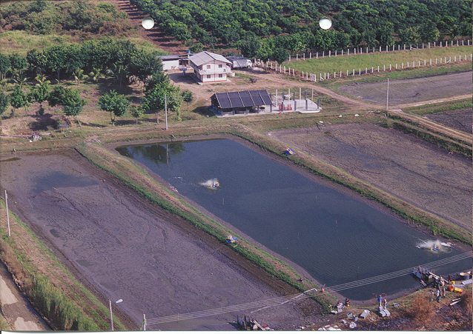
ESTANQUE TIERRA

Slide 104
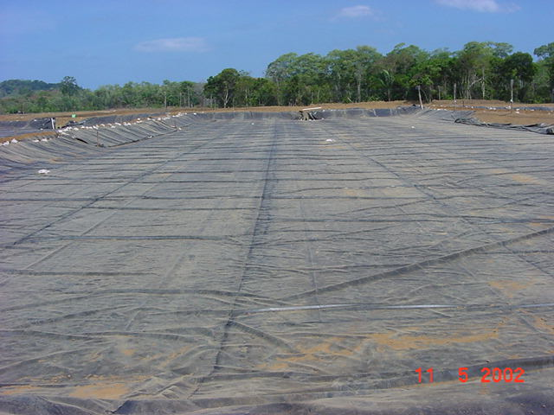
ESTANQUE RECUBIERTO

Slide 105
Jaula
Carcel acuática. Rodeada por malla por todas partes excepto por arriba (aire).
No necesitan tierra.
Es flotante o no topan fondo.
Pueden ser pequeñas o grandes.
Peces no pueden buscar alimento natural.
  Se necesita mejor calidad de alimento.
Enfermedades mas problematicas que estanque.
Limpieza y mantenimiento importantes.
Usadas en mar abierto o dentro de piscinas.

Slide 106
Galpón
Una cerca en el agua.
Lo mismo que una jaula pero con piso de tierra.
Puede ser dentro de una piscina o en un lugar abierto.
Mismas desventajas que jaula.
Peligro de escape por el fondo.
No gasta tanto material como en una jaula.

Slide 107
Raceway
Canal artificial, normalmente de concreto donde siempre hay agua corriente y recambio de agua.
Oxígeno alto.
Excelente calidad de agua.
Alto costo de construcción y mantenimiento.
Alto requerimiento de agua.
Requerimiento de calidad y cantidad de alimento alto.
Flujo de agua alto.
Forma Maximiza recambio de agua.

Slide 108
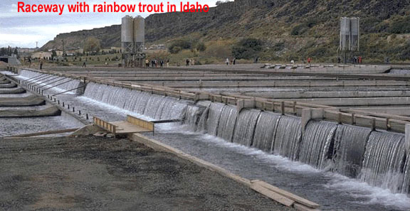

Slide 109
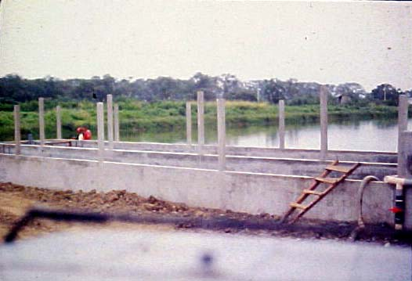
Raceway

Slide 110
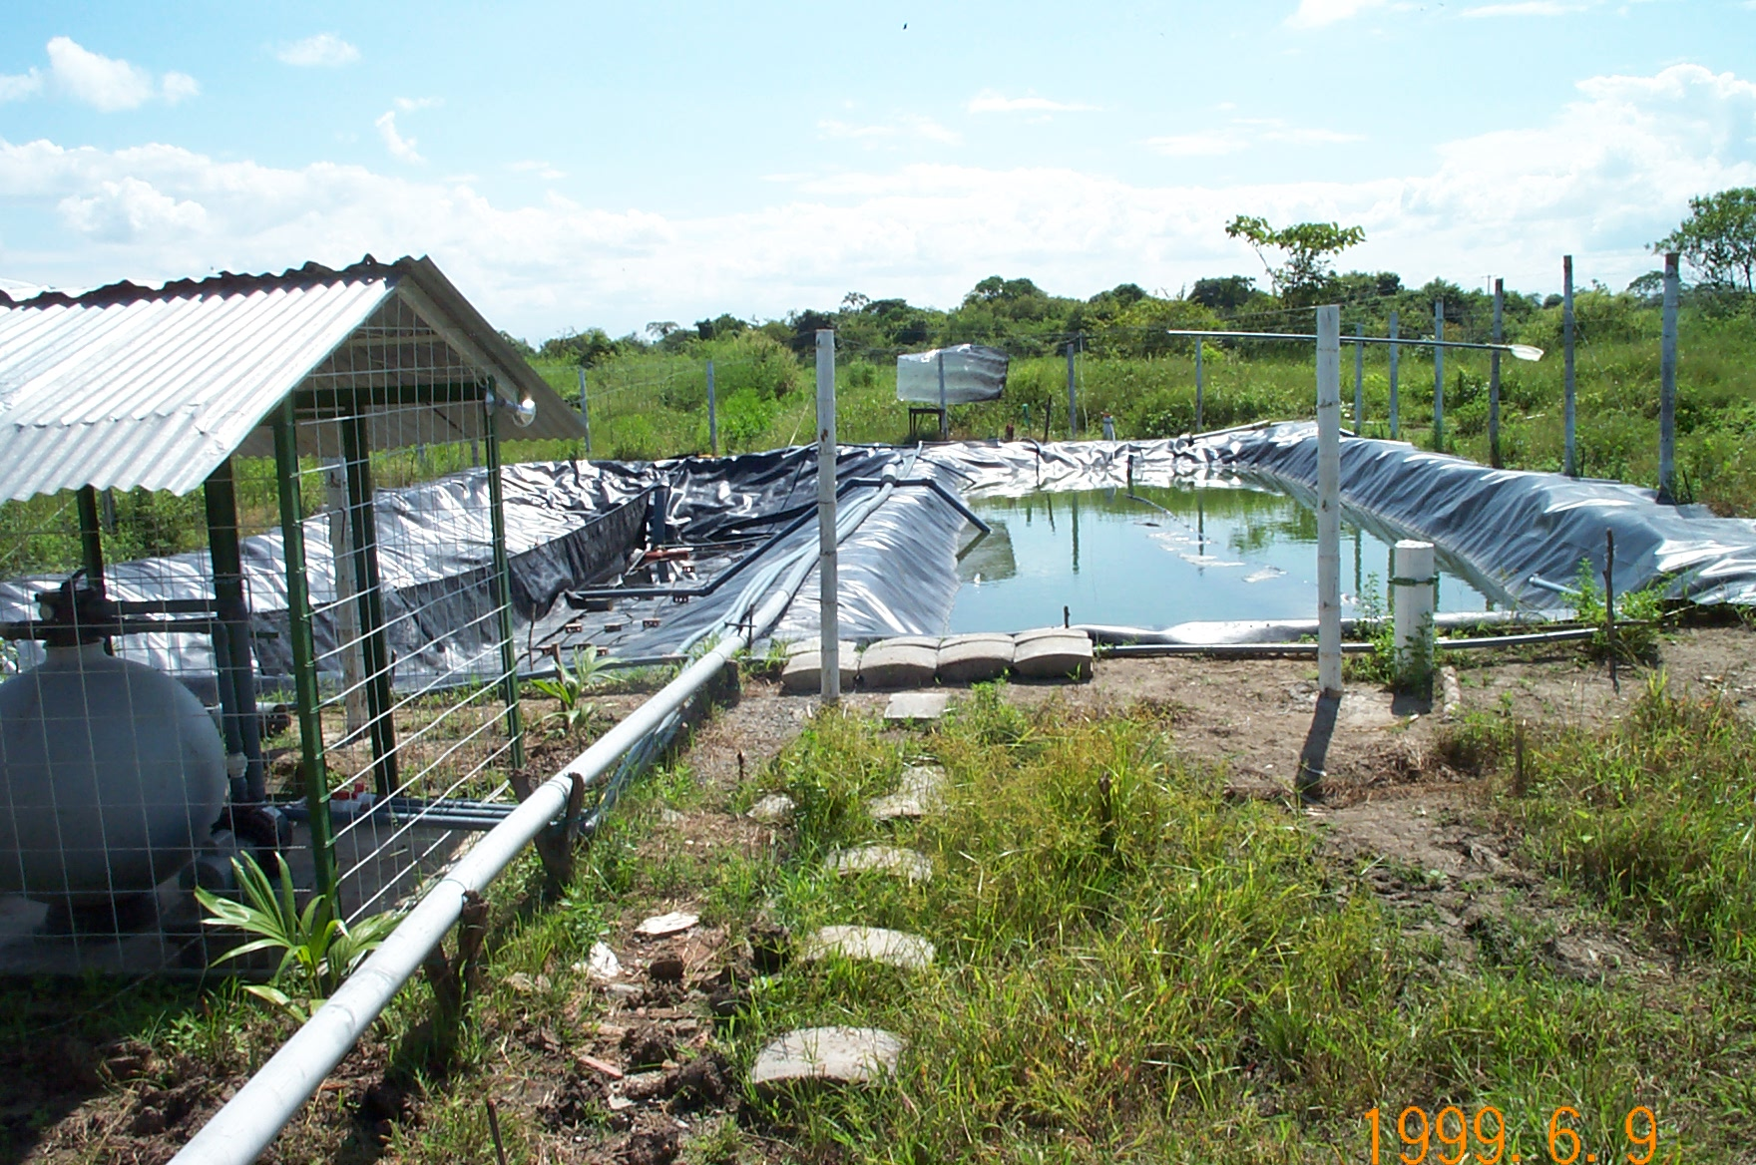
Raceway?

Slide 111
Raceway?

Slide 112
Tanques
Tipo estanque:
  Menor tamaño.
  Mayor control.
Tipo raceway:
  Mejores corrientes (circulares).
  Menor costo de construcción (circulo).

Slide 113
Silos
Tanques de pequeña área y alta altura.
Solo para cultivos super intensivos.
Aprovecha toda la columna de agua.
Optimiza uso de aireación por difusión, incluso permite uso de O₂.
Usados principalmente para peces pelágicos.

Slide 114
Liners
Liners:
  Mayor rotación piscinas.
  Menor contaminación enfermedades.
  Mayor control materia orgánica.
Invernaderos:
  Mayor control temperatura.
  Mayor crecimiento.
  Posible menor riesgo enfermedad.
Contras: Alto Costo.

Slide 115
Liners

Slide 116
Revestimiento de Estanques
Polietileno o PVC.
Espesor: 0.5 – 0.75 mm.
Ventajas:
  Soporta mayor aireación.
  Apropiado para alta densidad (>50Pl´s/m²)
  Menos pérdidas en la cosecha.
  Rápida limpieza después de cosecha.
  Inicia llenado dos días después de cosecha.
  Permite mayor aireación.

Slide 117
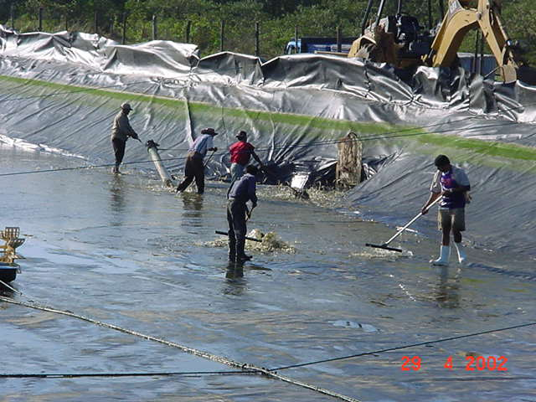
Revestimiento de Estanques

Slide 118
Cantidad De Agua (1)
No solo calidad de agua es importante, tanto o mas es la cantidad.
  De Bortolli (2000): “El único Camarón que se cultiva sin agua se llama grillo”.
Principal limitante cantidad agua:
Estación bombeo tradicional: características de bomba.
Pozo: Características de acuífero que no podemos ver.
  Importante hacer estudio previo acuífero y correcta perforación de pozo/ elección de bomba.
  Perder Pozo en medio ciclo muy riesgoso.

Slide 119
Cantidad De Agua (2)
Cantidad de agua necesaria función de volumen de piscinas / duración ciclo + evaporación + filtración.
  Ejemplo:

Slide 120
Distribución De Agua
Canal tierra abierto:
  Menor costo, No necesita rebombeo, Oxigenación agua.
  Posible alta perdida filtración / evaporación, Necesita desyerbarse.
Canal impermeable abierto:
  No necesita rebombeo, Oxigenación agua, Poca o ninguna perdida.
  Costo instalación medio alto. Peligro roturas?
Tubería:
  Poca o ninguna perdida. Mas limpio.
  Mayor costo instalación, Necesidad de rebombeo / bomba mayor, No oxigenación.

Slide 121
Conducción del Agua
Canal abierto
  Por Gravedad
  Ocupa espacio
  Sobre-elevado
  Crecimiento de algas bénticas
  Fecuente cambio de filtros
Tubería a presión
  Bomba a presión
  No ocupa espacio
  Diques al mismo nivel
  No crecen algas
  Menos frecuente cambio de filtros

Slide 122
Tratamientos Agua Ingreso
Cascadas / aireación:
  Desgasificación.
  Oxigenación.
Sedimentación.
  Solidos suspension.
  Metales pesados.
  Fe.
Encalado:
  Alcalinidad.
  Dureza.
Filtrado.
Desinfeccion.
Aplicacion de tratamiento / acondicionamiento.

Slide 123
Sedimentación
Para Remover Solidos mas gruesos:
  <5ppt : 12 H HRT.
  >5ppt : 6 H HRT.
Para Remover Solidos, disminuir DBO y P e incrementar OD:
  5 dias HRT.
Se puede acelerar la oxidacion usando aireacion, pero aireacion debe ser en piscina separada de la sedimentacion.

Slide 124
Diseño Sedimentador Ingreso
VSB = VP x 1.5 / (DT / HRT).
VSB = Volumen sedimentador.
VP = Volumen piscina.
DT = Tiempo llenado piscina.
  VP/DT = flujo.
HRT = Tiempo Retención Hidraulica.
  +/- 6-24 Hrs.

Slide 125
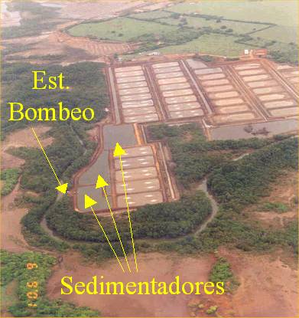
Sedimentacion

Slide 126
Tratamiento Agua Egreso / Recirculación
Piscinas Sedimentación:
  Mayor eficacia.
Filtro Biologico:
  Aumentar superficie / volumen
  Bacterias ya presentes en medio.
Pantanos artificiales
Convertir N y P en Vegetal.
Desinfección Patogenos?

Slide 127
Recirculación
Mas amigable con el medio ambiente.
Menor consumo de agua.
Menor descarga de materia organica N y P al medio ambiente.
Menor eutroficación de aguas naturales.

Slide 128
Tratamiento Agua Egreso / Recirculación
Para Remover Solidos Gruesos:
  12H HRT <5ppt.
  6H HRT >5ppt.
Remover solidos, disminuir DBO y P, e incrementar OD: 5 dias HRT.
Se puede acelerar oxidación con aireación, pero esto remueve sólidos. Hacerlo en piscinas separadas.

Slide 129
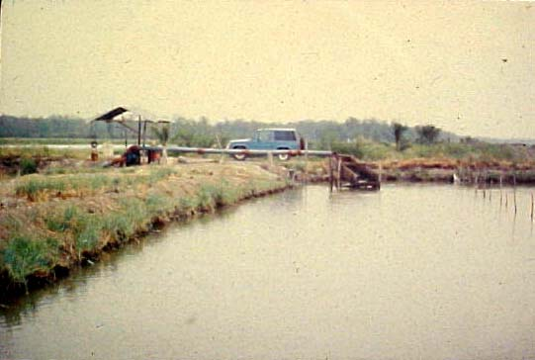
Rebombeo Piscina Tratamiento

Slide 130
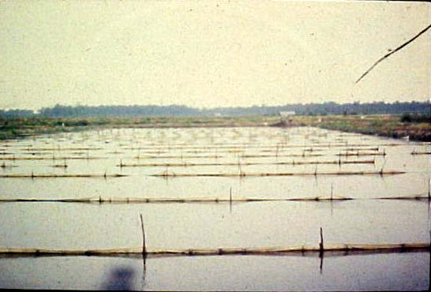
Filtro Biologico

Slide 131
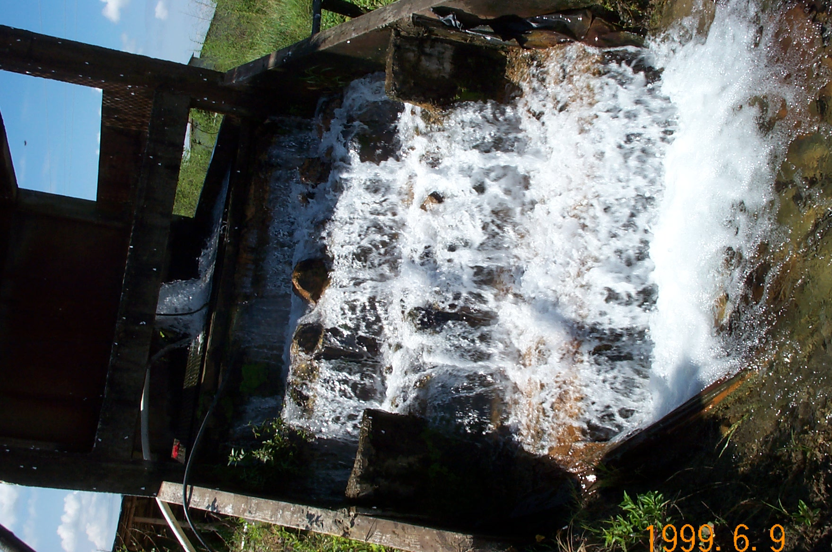

Slide 132
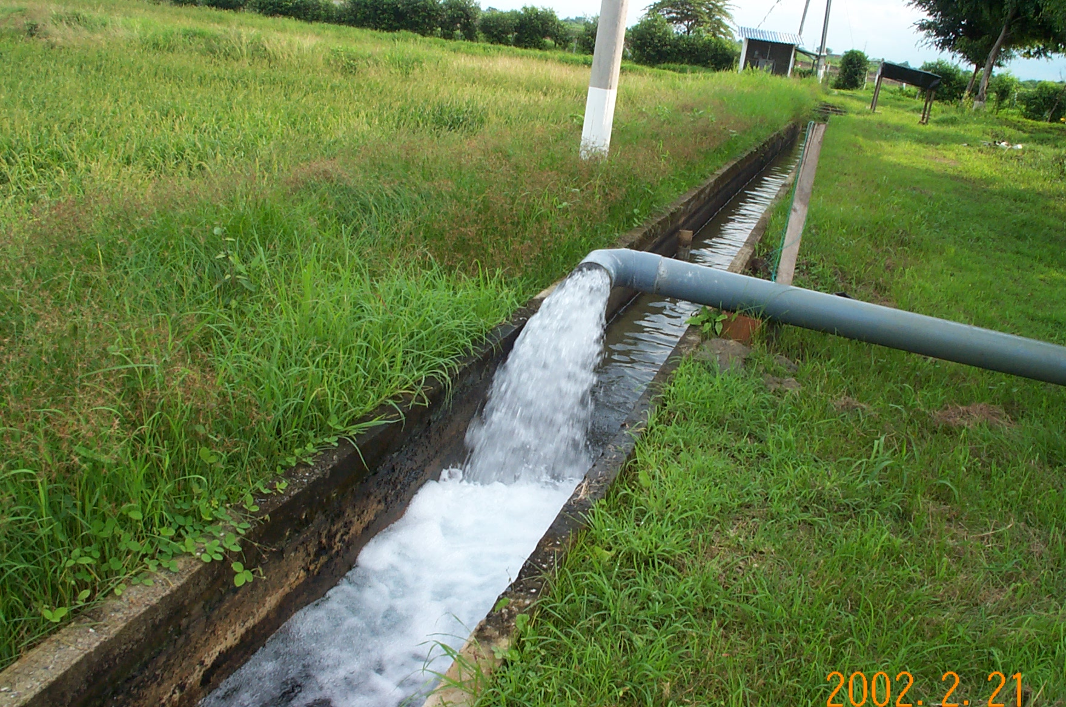

Slide 133
Tamaño De Piscinas?
No necesariamente muy pequeñas.
Piscinas pequeñas:
    Menor riesgo individual.
    Mejor circulación de agua.
    Mayor posibilidad de manejo.
A mayor tamaño de piscina:
    Menor costo de construcción.
    Menor costo de equipamiento.
    Menor costo de manejo.
Personalmente creo: 1 – 2 has.

Slide 134
Diseño de Estanques (1)
Tamaño: 0.40-2.0 has.
Forma:
  Cuadrados
  Rectangular
  Circular.
Panama:Largo = 1.25xAncho.
  Alimentar desde bordes.

Slide 135
Diseño de Estanques (2)
Pendiente longitudinal: 0.30%
Pendiente transversal: 0.30%
Profundidad: 1.0 -1.40m (no muy honda)
Talud diques: 1:1.50 – 1: 2.0
Ancho corona: >4.0m, 6.0 m Carrozable
Compactación taludes y fondo
Panameña central recomendable.
Algunos optan por diseño australiano.
Otros por sifón central.

Slide 136
Diseño de Estanques (3)
Sección transversal
Corona: 4m
Talud: 1:1.50
Pend. 0.30%

Slide 137
Requerimientos Alimenticios

Slide 138
Tamaño
EL TAMAÑO SI IMPORTA.
(Holmes J, Cicciolina P. 1985).
Muchos animales (pcpalmente peces y moluscos o estadíos larvarios de crustaceos) solo pueden ingerir comida de cierto tamaño.
  Mamey mataserrano.
Crustaceos adultos pueden comer alimento de distintos tamaños, pero tamaño influye en número de “platos” por animal.
Tamaño influye también en dispersión y boyantés del alimento.
En forma exagerada, tamaño puede influir en capacidad de animal de manipular comida.
OJO! comederos.

Slide 139
Textura, Sabor Y Tipo
Algunas especies selectivas frente a textura.
  Alimento “semi mojado”: mayor palatibilidad que alimento seco en peces de agua fría.
  Textura influye también en boyantés alimento.
  Influye en disponibilidad.
“Sabor” viene dado pcpalmente por grasas.
  Algunos aminoácidos aumentan atractibilidad en peces y crustaceos. Pelo de gato.
  Alimento mas atractivo aseguraría menor tiempo de respuesta y consumo, lo que permitiría menor lixivicación en agua.
Alimento vivo es más aceptado por especies carnívoras / omnívoras activas.
Proteina animal / marina atrae mas que vegetal / terrestre.

Slide 140
Hábitos Alimenticios
Horario de alimentación.
  Influenciado por Sol/TºC /Marea/ Luna.
Activo / Pasivo.
  Alimentadores automáticos/ comederos?
Gregario / Solitario.
En fila, en gajo, o en ruma.
Territorial?
Busca una zona?
Canibal?
Posición trófica.

Slide 141
Piramide Alimenticia
Carnivoro
7 lb de Herbivoro = 1 lb Carnivoro
Herbivoro
3 lb de algas = 1 lb. de Herviboro
Algas

Slide 142
Tipos De Tractos GI
Herbivoros.
  Estomagos pequeños e intestinos largos.
    Tilapia.
    Carpa.
Omnivores.
  Intestino y estomago moderado.
    Bagre.
Carnivoro.
  Estomago largo e intestino pequeño.
    Trucha.
    Striped bass.
Invertebrados:
  Depende.

Slide 143
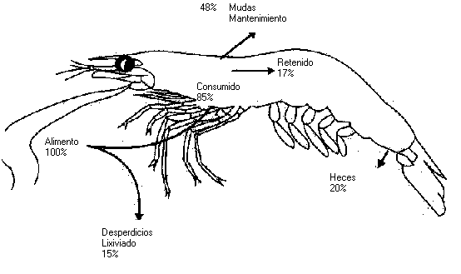
Destino De Alimento

Slide 144
Destino De Alimento
E. Bruta: Calorias que consume el animal (no importa calidad).
  E. Fecal: Es la energía no absorbida.
  E. Digerible: Energía absorbida del alimento.
    E. Excreción: Orine, branquias piel, etc.
    E. Metabolizable: Es la que le queda al organismo para sus demandas de Energía y crecer.

Slide 145

Destino de Nitrogeno y
Fosforo de Alimento
Retenido
30% N
32% P
Aplicado
100% N
100% P
Solidos
13% N
60-90% P
Efluentes
70% N
68% P
Disolvido
87% N
10-40% P

Slide 146
Carbohidratos
C_{n} (H₂O)_{m}.
Principal función es como fuente de energía.
Algunos sirven de base para la síntesis de otros nutrientes.
No esenciales pero son energía barata.
Cantidad máxima aceptable de carbohidratos varía de especie a especie.
Tipo de carbohidrato mas importante que cantidad.
  Almidones,Polisacaridos.
  Monosacaridos,
  Fibra.
Fuente:
  Natural o agregado

Slide 147
Carbohidratos
TIPOS:
  Monosacáridos no sirven penaeidos o algunos peces.
  Fibra Aprovechada por vacas VIA BACTERIAS y pocos monogástricos. pH importante.
Peces y camarones tienen poco control sobre niveles de glucosa:
  Despues de ingestion de glucosa, los niveles en la sangre suben rapidamente, pero demoran en bajar.
Monosacáridos :regulación bacterias/ fertilización.

Slide 148
Lípidos o Grasas
Forman parte tejidos animales y vegetales, insolubles en agua y solubles en éter.
Acidos grasos: fuente energíay nutriente esencial.
Indispensables formar membranas y sintesis de hormonas y desarrollo sexual:
  Colesterol.
  Fosfolipidos.
  Acidos grasos:
    SW : eicosapentanoico: 20:5ω3y docosahexanoico:22 :6ω3.
    FW: linoleico: 18:2ω6, linolenico: 18:3ω3,
Doble energia que proteinas y carbohidratos.
Mas importante en algunas dietas que proteinas
Fuente: Natural o agregado

Slide 149
Proteínas
Unión aminoácidos mediante enlaces péptidos.
Necesarias formar tejidos, pcpalmente musculo.
Pueden ser usados como fuente de energía si no tienen composición correcta, pero no son eficientes. Necesitan energía para metabolizarse.
Exceso en dieta:
  Daño al higado.
  Gota, acumulacion de N.
  Mayor excreción de amonia.
  Aumento en costo.
Parte de dieta que mas se le para bola por costo.
  Talvez no es lo mejor.

Slide 150
Proteínas
Dificil de determinar (Control Calidad).
Camarones: 10 aminoácidos esenciales:
  Arginina, metionina, valina, treonina, isoleucina, leucina, lisina, histidina, fenilanina y triptofano.
16% de la proteína en un balanceado es N.
Composicoón/ origen de proteina mas importante que cantidad proteina.
  Arroz con menestra vs carne.
Camarón necesita menos proteina pero de mejor calidad que antes pensado.
Nuevos sistemas aumentasn proteina bruta en piscinas reciclando nitrogeno.
% proteina dependiente de edad:
  Sube?
  Baja?
Fuente:????

Slide 151
Vitaminas
Microelementos necesarios para regulación en animales:
  Algunas pueden ser sintetizadas.
  Otras no.
Larvas Penaeidos necesitan vitamina:
  E, ácido nicotínico, colina, piridoxina, biotina, ácido fólico, ácido ascórbico, cianocobalamina, vitamina D, inositol, riboflavina, tiamina y β-caroteno.
Falta resulta en retraso en metamorfosis y en altas mortalidades en desarrollo larval.
Falta Vitamina C causa deformidad en esqueleto de peces
Fuentes: Natural o Artificial

Slide 152
Minerales
Animales acuáticos absorven minerales de agua.
Crustáceos, necesitan otra fuente por perdida en muda.
Penaeidos requerimientos en dieta fósforo, potasio y metales trazas, pero no calcio, magnesio ni hierro.
Ca absorve del agua.

Slide 153
Minerales
Ca y P son los mas importantes.
Están en relación: en el pez. Mayor parte en piel, escamas y esqueleto.
Ca puede ser absorbido directamente de agua, pero P necesita venir de dieta. Por lo que es mas importante incluir en la dieta P.
  P = 0.4% dieta.
  Ca = 0.1 % dieta.
  Comercialmente se usa el dicalcio fosfato al 1%.
Otros minerales que se incluyen como trazas:
  Mg, Fe, I, Se Zn, Cu, Mn, Na, K, Cl, Cr.

Slide 154
Alimentación
Es el mayor elemento del costo.
Exceso de alimento eleva el costo y deteriora la calidad del agua.
En sistemas intensivos el alimento provee la totalidad de los nutrientes requeridos.
Es importante el correcto balance de aminoácidos, vitaminas y ácidos grasos.
Alimentar por tabla, ó,
Alimentar de acuerdo al consumo.
  Camarones:
    Comederos Totales.
    Comederos Control.
  Peces:
    Alimentadores por demanda.

Slide 155
Destino del alimento

Slide 156
Comederos Camaron
1a Semana: Dispersión desde la orilla.
2a Semana: Dispersión en canoa.
3a Semana: Colocación comederos (10-20/Ha).
  3 días: 50% Alimento en Comederos.
  Después de 4to día: 100% en comederos.
  No se disminuye cantidad por demanda.
4a Semana: 30 - 50 Comederos / Ha.
  100% Alimento en Comederos.
  100% Dosificado por demanda.

Slide 157
Alimentacion
Frecuencia :
  2 veces / día las primeras 3 semanas.
  3 veces / día el resto del ciclo. (mañana, tarde y Noche).
  % en cada dosis de acuerdo a demanda.
  Mayor frecuencia = Mayor costo M.O., pero mayor % consumo optimo = mayor crecimiento = menor FCR.
Cantidad < 2kg/ com. / dosis, o se aumenta Número de Comederos.

Slide 158
Relación Alimentación vs. FCR

Slide 159
Variacion Alimentación
En Camaron, consumo aumenta y disminuye rápidamente.Relacionado con ciclos de luna / marea:
  4 – 300 Kg./Ha/día.

Slide 160
Comederos vs. Tablas?
Dosis de alimento fija en mejor de los casos desperdicia 45% del tiempo y subalimenta 45% del tiempo. Solo 10% se da alimentación correcta.
Incertidumbre en estimación de población aumenta este error.
Incremento del costo y deterioro del suelo hace imprescindible uso de comederos.
Costo de M.O. irrisorio respecto a costo de alimento.
Bajo desperdicio de alimento evita deterioro de suelo.
Importante usar alimento con buena estabilidad.

Slide 161
Grafico Variación Alimento

Slide 162

Alimentación Con Comederos

Slide 163

Camarón Comiendo De Mano

Slide 164
Comederos Total
Se aplica todo el alimento en los comederos.
40 - 50 comederos / Ha (usado hasta 10).
Mucho camaron/comedero, pero funciona.
Alto costo de Mano de Obra.
Certeza de correcta aplicación.
Metodología:
  < 5% se sube.
  >10% se baja el sobrante.
  5-10% se mantiene.
Balanceado mojado doble del seco.
Anticipar subidas / bajadas.
Indispensable empowerment al personal.

Slide 165
Comederos Control
Se alimenta al boleo, pero se usan 1 - 5 comederos / ha como control.
Se reparte del 2% – 4% de la dosis entre las bandejas.
Interpretación al ojo.
Revisar despues de 1-3 horas.
Menor costo de Mano de Obra.
Pienso que menos seguridad de informacion.
Dicen que alimento se distribuye mejor?

Slide 166

Bandejas de alimentación

Slide 167
Cantidad alimento en bandejas
Peso Promedio gr | Cantidad, % del total | Intervalo para observación, h
2 | 2.0 | 3.0
5 | 2.4 | 2.5
15 | 3.0 | 2.0
20 | 3.3 | 2.0
25 | 3.6 | 1.5

Slide 168
Alimentación preadulto
Código | Alimento | Camarón
N | Nada | Nada
P | Poco | <10
M | Mucho | >10

Slide 169
Interpretación de Códigos
Código | Descripción | Accion
NN | Subalimentado | ⇑5%
NP | Ligeramente subalimentado
NM | Bueno a lig.subalimentado | OK!
PN-PM | No normal | ?
PM | Ligera sobrealimentación | ⇓5%
MN | Problemas, enfermedades | Ojo
MP | Problemas, enfermedades | Ojo
MM | Sobrealimentación | ⇓20%

Slide 170
Interpretacion de bandejas
% Alimento en bandejas | Ajuste de la ración diaria
0 | Aumente 5%
<5% | No cambie
5-10% | Disminuya 5%
10-25% | Disminuya 10%
>25% | Suspenda dos raciones

Slide 171
Sistemas Inland

Slide 172
Cultivo Tierra Adentro: Porque?
Fuentes de agua libre de patógenos + semilla libre de patógenos + bioseguridad permitirían prevenir enfermedades infecciosas.
  Problema: Fuente de semilla libre patogenos.
Calidad de algunas aguas no afecta negativamente supervivencia y crecimiento.

Slide 173
Cultivo Tierra Adentro: Porque?
Temperatura mayor en algunas zonas permitiría mayor crecimiento. Posible mejor resistencia enfermedades.
Cultivo tierra adentro sin semilla libre de patógenos y sin bioseguridad o con agua de calidad inadecuada no tiene sentido.
SI hay WSSV y mortalidades en camaroneras tierra adentro.

Slide 174
Antecedentes Del Cultivo
Tailandia 87: al menos 1 Cultivo tierra adentro con salmuera + agua de pozo.
Tailandia 90’s: Salmuera + agua de pozo (5ppt) para evitar WSSV.
Tailandia 98: Se contabilizaron 11,500 ha. y como respuesta a la preocupación de salinización de suelos se prohibió el cultivo.
Tailandia 2001. Se debate en el Congreso desde Julio el levantamiento de la prohibición.
Alabama 01 : Productores I. punctatus : probaron cultivo camarón con agua de 2-5 ppt.

Slide 175
Antecedentes Del Cultivo
Florida (Harbor Branch): Cultivo exitoso de P. vannamei con agua dulce (0.5ppt / 300ppm Cl⁻) en sistemas de raceway techados.
Arizona: Cultivo de camarón en desierto. Efluentes usados para irrigar cultivos agrícolas.
Ecuador: Popularizó uso desde finales 2,000 a inicios 2001. 2003 problemas de enfermedades debido a falta de semilla libre patogenos o mala bioseguridad.
Alabama: se cultiva bagre por mas de 25 años utilizando agua de pozo salobre (2-6 ppt) y un EIA, no encontró impactos negativos.

Slide 176
Experiencia Extranjera
Gran énfasis se ha hecho en las conferencias pasadas en la técnica extranjera.
Asia: especie, ambiente, y economía diferente.
Whitis, G. (2001): “ totalidad de industria de camarón marino en USA es de 1,200 has, con solo un 16% (200has) tierra adentro”.
Ecuador (2002): >600 has cultivo tierra adentro.

Slide 177
Experiencia Extranjera
En solo 2 años se ha adelantado mucho en desarrollo de técnica propia.
Industria de apoyo y experiencia: ventaja competitiva a ecuador para desarrollo de nueva tecnología.
Tecnología “nueva” es poca (10%), resto es lo mismo que en cultivo tradicional o modificación de eso.
Selectivos en técnica a importar: usar lo bueno.

Slide 178
Analisis Del Cultivo
En Tailandia ha sido un éxito económico.
En Ecuador al principio dio buenos resultados, pero problemas causaron cierre de muchas.
Enfermedades especialmente las virales son los mayores problemas en la producción tradicional costera.
El cultivo en tierras altas, aisla las piscinas de fuentes de enfermedades, las fuentes de agua no son compartidas, y los invertebrados marinos portadores de enfermedades no existen.

Slide 179
Analisis Del Cultivo
Permite la diversificación del uso del suelo para producción de alimento.
Las posibilidades de causar impactos ambientales son menores.
Existe un uso de suelo y agua mas eficiente, pues la producción se la realiza de manera intensiva.
Creación de fuentes de trabajo en zonas rurales.
Altos costos de instalacion y manejo respecto a cultivo tradicional. Se compensa solo con alta produccion e ingresos.

Slide 180
Experiencias En Agua Dulce
Ecuador:
  Cultivos en aguas de baja salinidad:
    Estuario del río Guayas, río Chone, etc.
HBOI:
  Recirculación. Agua con 300 mg/l [Cl].
Van Wyk (1999): aguas aptas para cultivos agrícolas pueden usarse para cultivo de camarón.
Notes:
Hablando de Experiencias anteriores en Agua Dulce, en el Ecuador no somos nuevos en este tema.
En Ecuador se viene cultivando camarón en en aguas de baja salinidad en varias zonas desde hace mucho tiempo…
En Florida en HBOI: se esta usando un sistema recirculación. Con agua de 300 mg/l cloruros.
Van Wyk (1999): Aguas aptas para cultivos agrícolas pueden usarse para cultivo de camarón.
Scarpa (1999), Scarpa y Vaughn (1998): Agua dulce con dureza (150 ppm CaCO₃) y balance iones necesarios pueden ser utilizadas para cultivo de camarón.
Nobol (2001): Cultivo P. vannamei con 76 ppm cloruros.
....
La importancia de los resultados de estos estudios es que se podría cultivar camarón en tierras agrícolas sin salinizar la tierra o las aguas circundantes.

Slide 181
Experiencias En Agua Dulce
Scarpa (1999), Scarpa y Vaughn (1998):
  Agua dulce con dureza (150 ppm CaCo₃) y balance iones necesarios pueden ser utilizadas para cultivo de camarón.
Nobol (2001): cultivo P. vannamei con 76 ppm cloruros. Misma agua utilizada para regar mango.
Guayas (2002): Cultivos exitosos de P. vannamei con niveles de salinidad, Cl, Na y K mas bajos que antes considerados posibles.
Notes:
Hablando de Experiencias anteriores en Agua Dulce, en el Ecuador no somos nuevos en este tema.
En Ecuador se viene cultivando camarón en en aguas de baja salinidad en varias zonas desde hace mucho tiempo…
En Florida en HBOI: se esta usando un sistema recirculación. Con agua de 300 mg/l cloruros.
Van Wyk (1999): Aguas aptas para cultivos agrícolas pueden usarse para cultivo de camarón.
Scarpa (1999), Scarpa y Vaughn (1998): Agua dulce con dureza (150 ppm CaCO₃) y balance iones necesarios pueden ser utilizadas para cultivo de camarón.
Nobol (2001): Cultivo P. vannamei con 76 ppm cloruros.
....
La importancia de los resultados de estos estudios es que se podría cultivar camarón en tierras agrícolas sin salinizar la tierra o las aguas circundantes.

Slide 182
Tolerencia De Vegetación A La Salinidad
De acuerdo al departamento de agricultura de USA las plantas más sensibles soportan una salinidad sostenida de hasta 2,3 ppt.
La legislación tailandesa incluirá máximo de salinidad 3 ppt.
En ecuador la comisión ha establecido como límite máximo permisible 2,0 ppt.

Slide 183


Slide 184


Slide 185


Slide 186


Slide 187
Seleccion de Sitio
Características climáticas:
  Temperatura.
  Pluviosidad.
  Luminosidad y nubosidad.
Disponibilidad y calidad de agua:
  Volumenes.
  Fuente: Superficial, lluva, subterranea, potable.
  Temperatura.
  Salinidad.
  Dureza y alcalinidad.
  Concentraciones de nutrientes y metabolitos.
  Productividad primaria y secundaria.
  Marea.
  Contaminacion y efectos de poblados.

Slide 188
Seleccion de Sitio
Características del terreno.
  Topografia.
  Granulometria.
  Nutrientes y materia organica.
  Tipo de propiedad.
  Zonas de reserva.
Vías de acceso.
  Terrestres.
  Marítimas.
  Fluviales.
  Aéreas.

Slide 189
Seleccion de Sitio
Desarrollo socioeconómico del sector.
  Cercania a centros poblados.
  Disponibilidad de mano de obra calificada y no calificada.
  Centros de estudios e investigacion.
  Servicios publicos.
  Criminalidad.
  Costumbres habitantes.
  Uso alternativo de tierra y efectos socio – ambientales.
Infraestructura de apoyo:
  Servicios.
  Seguridad.
  Proveedores.
  Clientes.
Disponibilidad de insumos.

Slide 190
Caracteristicas Fisicas. Socioeconómicas Y Regionales
Infraestructura básica.
  Infraestructura pública: vias, puertos, luz, etc.
  Prov. semilla, alimento, suminist/ insumos, equipos.
  Apoyo: Lab analis, asesoría, segurid, transp, capacit.
  Empacadoras / Mercados.
Capacidad económica y técnica del productor.
  Inversión y Capital trabajo.
Planes a corto y largo plazo del gobierno para extensión y apoyo logístico.
Preferencias alimenticias del consumidor.
Costo y disponibilidad de insumos producción.
  Disponibilidad.

Slide 191
Estudios De Prefactibilidad
Antes de iniciar un cultivo es indispensable hacer algunos estudios de prefactibilidad:
  Estudio de Viabilidad Comercial y de Mercado.
  Estudio Macroeconómico.
  Estudio del País.
  Estudio de Viabilidad Técnica.
  Estudio de Viabilidad Legal.
  Estudio de Viabilidad de Gestión.
  Estudio de Impacto Ambiental.
  Estudio de Viabilidad Financiera.

Slide 192
Criterios Para La Selección De Una Especie a Cultivar
Condiciones ambientales apropiadas.
  Temperatura, pluviosidad, etc.
Compatibilidad biológica Spp. existentes.
  Spp. exóticas escapan.
Hábitos alimenticios complementan insumos disponibles (Regiones poca tradición acuícola).
  Varias categorias alimento artificial.
  Toma comida cuando y como esté disponible.
Tecnología de producción existente.
Tolerancia condiciones adversas.
  Hacinamiento, Calidad Agua, Enfermedades, Parásitos, Transporte, Manipuleo.

Slide 193
Criterios Para La Selección De Una Especie a Cultivar
Aceptación del consumidor.
  Especie ya consumida comercialmente.
  Especie nueva con perspectivas (Est. Mcdo).
Características de mercado apropiadas:
  Volumen adecuado.
  Oferta y demanda.
  Precio.
  Accesibilidad.
Adecuada provisón de semilla.
  Silvestre (No permite selección / control patógenos).
  Reproducción natural piscina cultivo.
  Reproducción inducida (VIAGRA).

